Slide 1

第 7 章
定积分的应用举
例

Slide 2
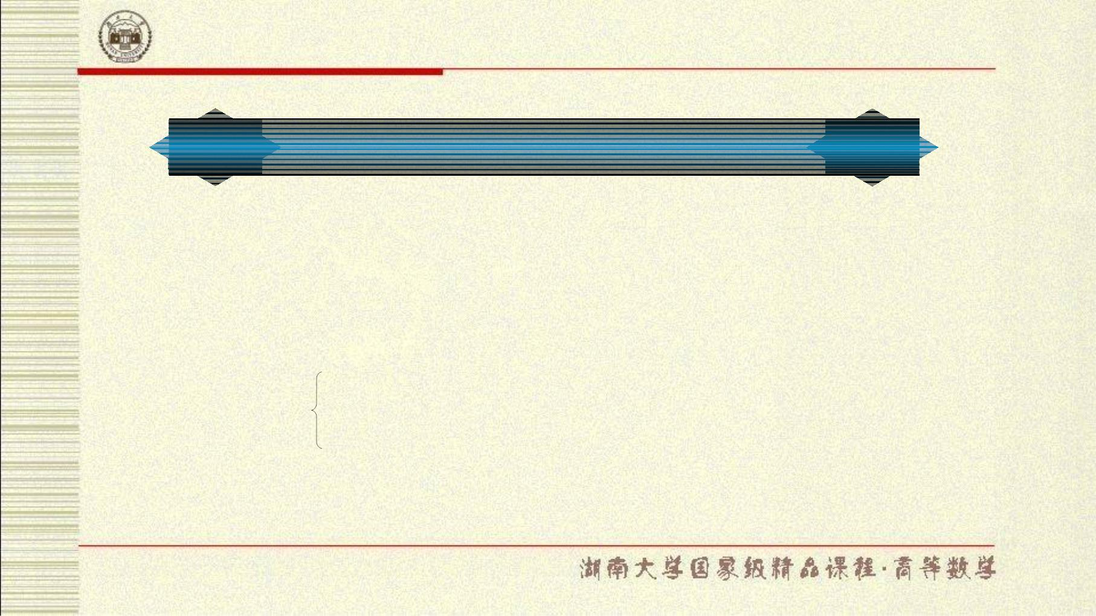
第 7 章 定积分的应用举例
§1 建立定积分数学模型的微元法
定积分的应用经常采用微元法，即用微元把一个量
表达成定积分的方法 .
几何：面积、弧长、体积和侧面积等
应用
物理：功和静压力等

Slide 3
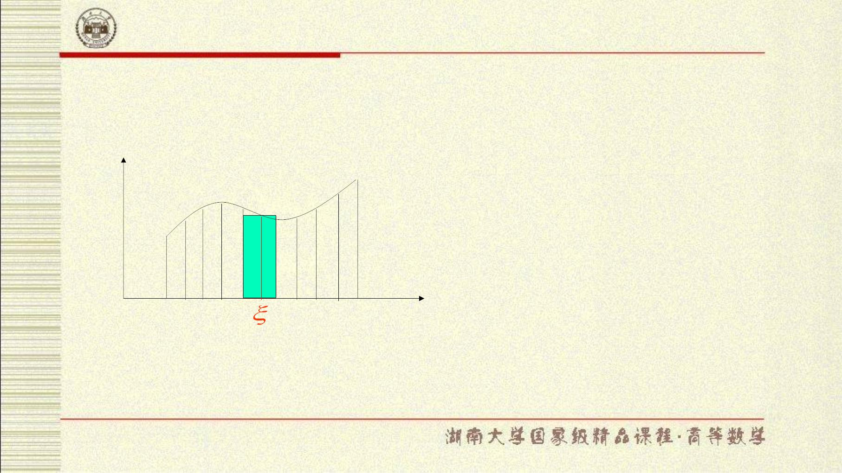
第 7 章 定积分的应用举例
—— 曲边梯形的面积表达成定积分
1 、微元法的引入
(1) 分割 :
y
[x , x ]  x = x – x
y  f  x 
i-1
i
i
i
i-1
(2) 作近似 :
  [x , x ]    
A f ( ) x
i
i-1
i
i
i
i
(3) 求和 :
0
a
^{x}i1
x_{i} b
x
   
A f ( ) x
i
i
i
分割作近似
求和取极限
(4) 取极限 :
b
A  lim f ( )x
⇩
 f (x)dx
0
i
i
a

Slide 4
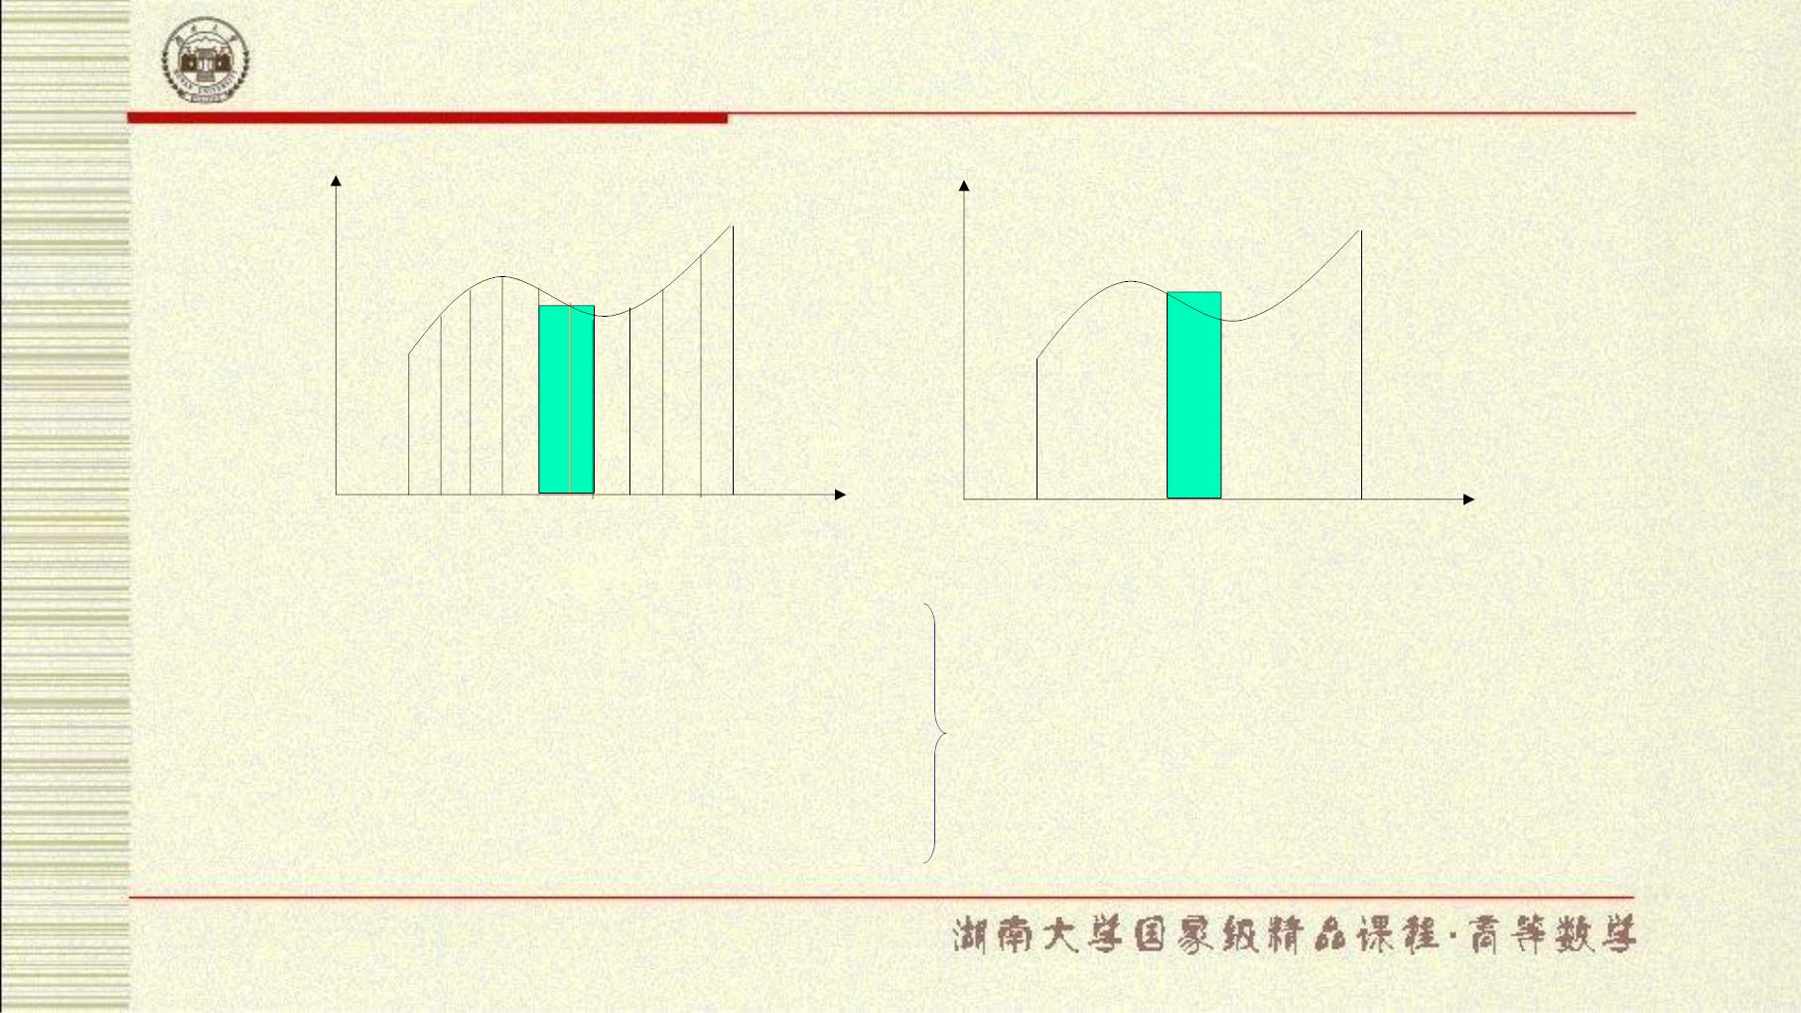
第 7 章 定积分的应用举例
y
y
y  f x
y  f x
x x+dx
0 a
^{x}i1_{i} x_{i}
b
x
0 a
b
x
(1) 分割 :
[x , x ]  x = x – x
(1) [x, x+dx] (
典型小区间 )
i-1
i
i
i
i-1
(2) 作近似 :
  [x , x ]    
dA = f (x)dx
( A
的微元 )
A f ( ) x
i
i-1
i
i
i
i

Slide 5
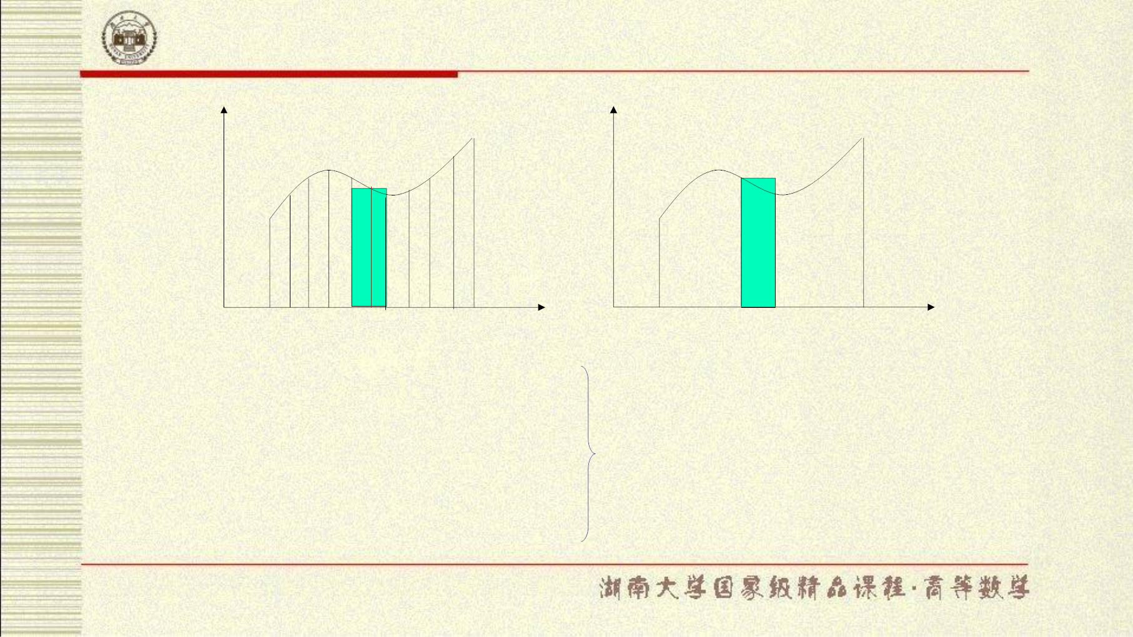
第 7 章 定积分的应用举例
y
y
y  f x

y f x
0 a
x_{i1i xi}
b
x 0 a
x
x+dx
b
x
(3) 求和 :
b
b
⇩ 
^{A   f (}i ^{)x}
(2)A  dA  f (x)dx
i
a
a
(4) 取极限 :
(dA 在 [a, b] 上的无限求
和 )
b
A  lim f ( )x
⇩
 f (x)dx
0
i
i
a

Slide 6

第 7 章 定积分的应用举例
2 、微元法的实施步骤
1) 如如如如如如如如如如如如如如如如如如如 x 如为积分变量，并
确定它的变化区间 [a, b].
2) 如如如如如 [a, b] 分成 n 个小区间，取一个典型小区间
并记为 [x, x+dx] ，如如如如如如如如如如如如如如  Q 的近似
值 .
如如  Q 能近似地表示为 [a, b] 上的一个连续函数在
x 处的值 q(x) 与 dx 的乘积，就把 q(x)dx 称为量 Q 的
微元，且记为 dQ ， 即
dQ q(x)dx.

Slide 7
第 7 章 定积分的应用举例
3) 以所求量 Q 的微元 q(x)dx 为被积表达式，在区间 [a, b
] 上作定积分，得
b
⇩
Q  q(x)dx,
a
即为所求量 Q 的积分表达式 .

Slide 8
第 7 章 定积分的应用举例
注意
1) 取近似值时，得到的是形如 q(x)dx 的近似值 .
这里要求  Q  q(x)dx 是 dx 的高阶无穷小量，这在实
际问题中常常能够满足 .
2) 若用 Q(x) 记区间 [a, x] 所对应的部分量，则小区间
[x, x+dx] 所对应的部分量为  Q ，，  ，，， q(x) dx 即为
Q(x) 的微分 .

Slide 9
第 7 章 定积分的应用举例
3 、微元法的实施条件
1) 所求量 Q 是与区间 [a, b] 上某分布 q(x) 有关的
一个整体量 ;
2) 所求量 Q 对区间 [a, b] 具有可加性，就是说，如
果把区间 [a, b] 分成许多部分区间，则 Q 相应地分
成许多部分量，而 Q 等于所有部分量之和 ;
3)
部分量 Q_{i} 的近似值可表示为
q( )x .
i
i
满足上述三个条件，就可考虑用定积分来表达量 Q.

Slide 10
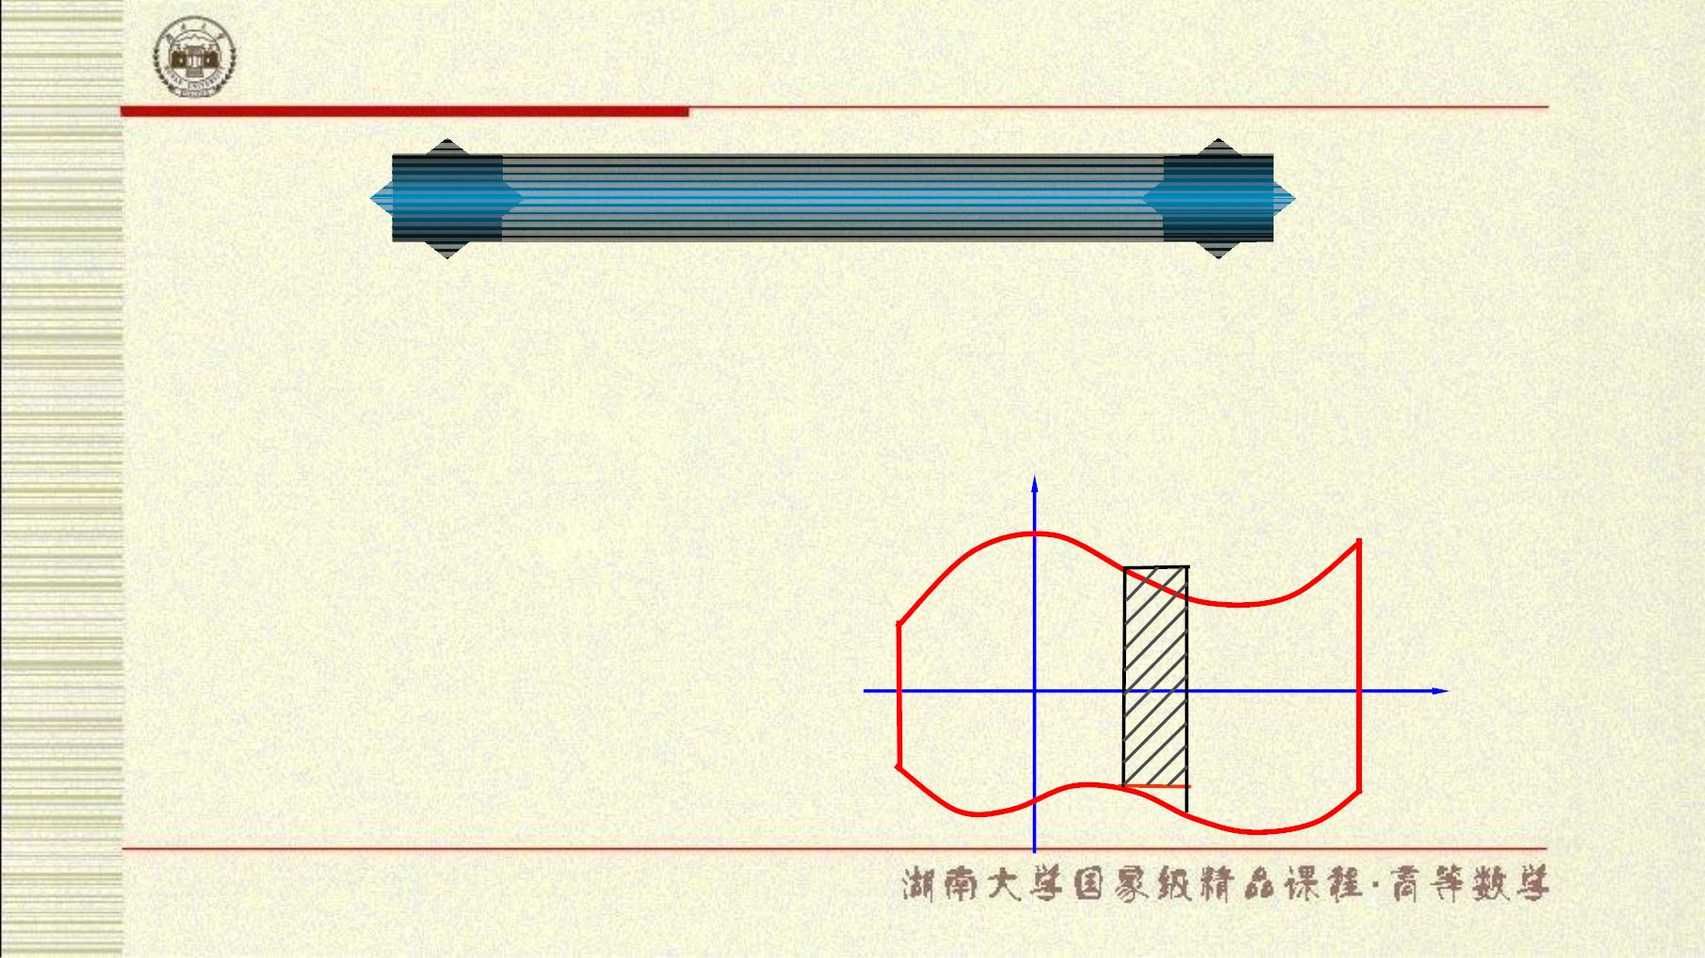
第 7 章 定积分的应用举例
§2 平面图形的面积
1 、直角坐标情形
且 f (x)  g(x), 求由曲线
设 f (x),g(x)在[a,b]上连续，
y  f (x), y  g(x) 及直线 x  a,x  b_{y} 所围成的平面图形的
面积 A.
dA
y = g(x)
[x,x  dx]:

−
dA [g(x) f (x)] dx
a
x
x dx
+
O
b x
b
⇩
A  [g(x)  f (x)]dx
y = f
(x)
a

Slide 11
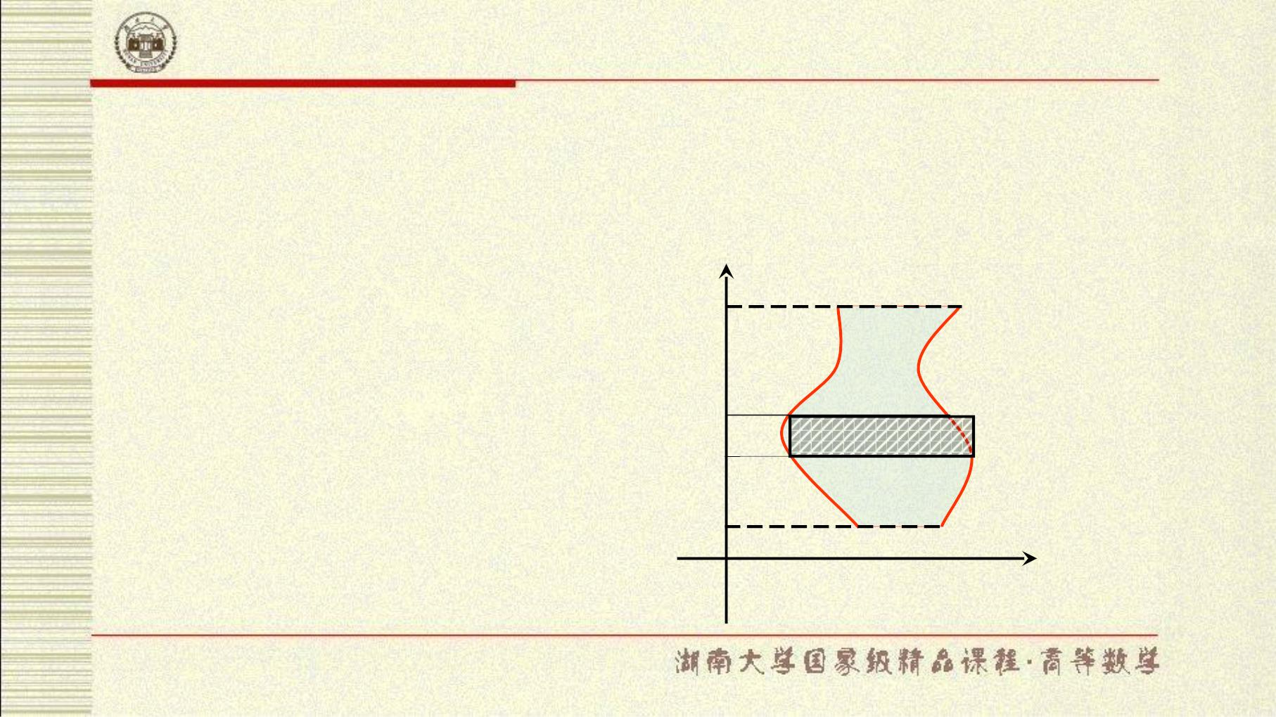
第 7 章 定积分的应用举例
求由 x  (y), x  (y) ,且 （y） (y) 及直线 y  c,
y  d 所围成的平面图形面积 A.
d
[y, y  dy]:
( y)
 ( y)

 
y d y
dA  [ (y) (y)] dy
y
d
⇩
  
A [ (y) (y)] dy
c
c

Slide 12
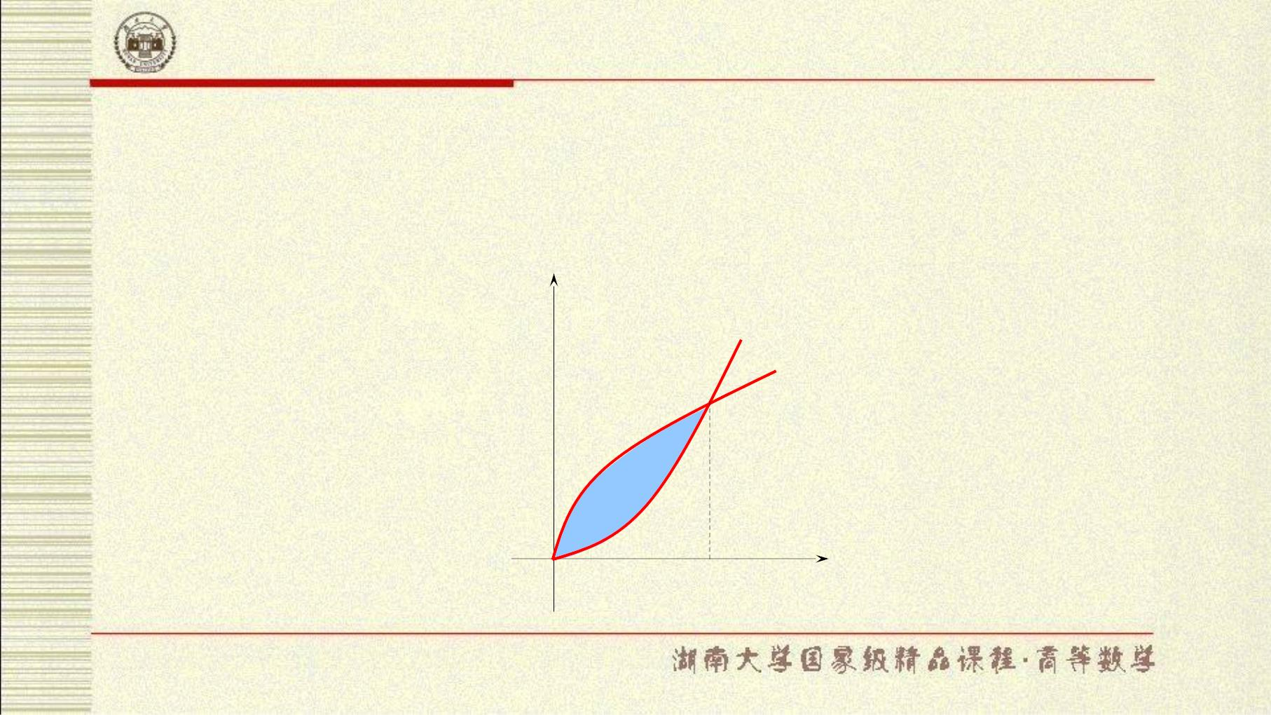
第 7 章 定积分的应用举例
2
² 在第一象限所围图形
例 1.
的面积 .
计算两条抛物线
y  x, y  x
y
y= x²
(1 ,1)
y² = x
0
1
x

Slide 13
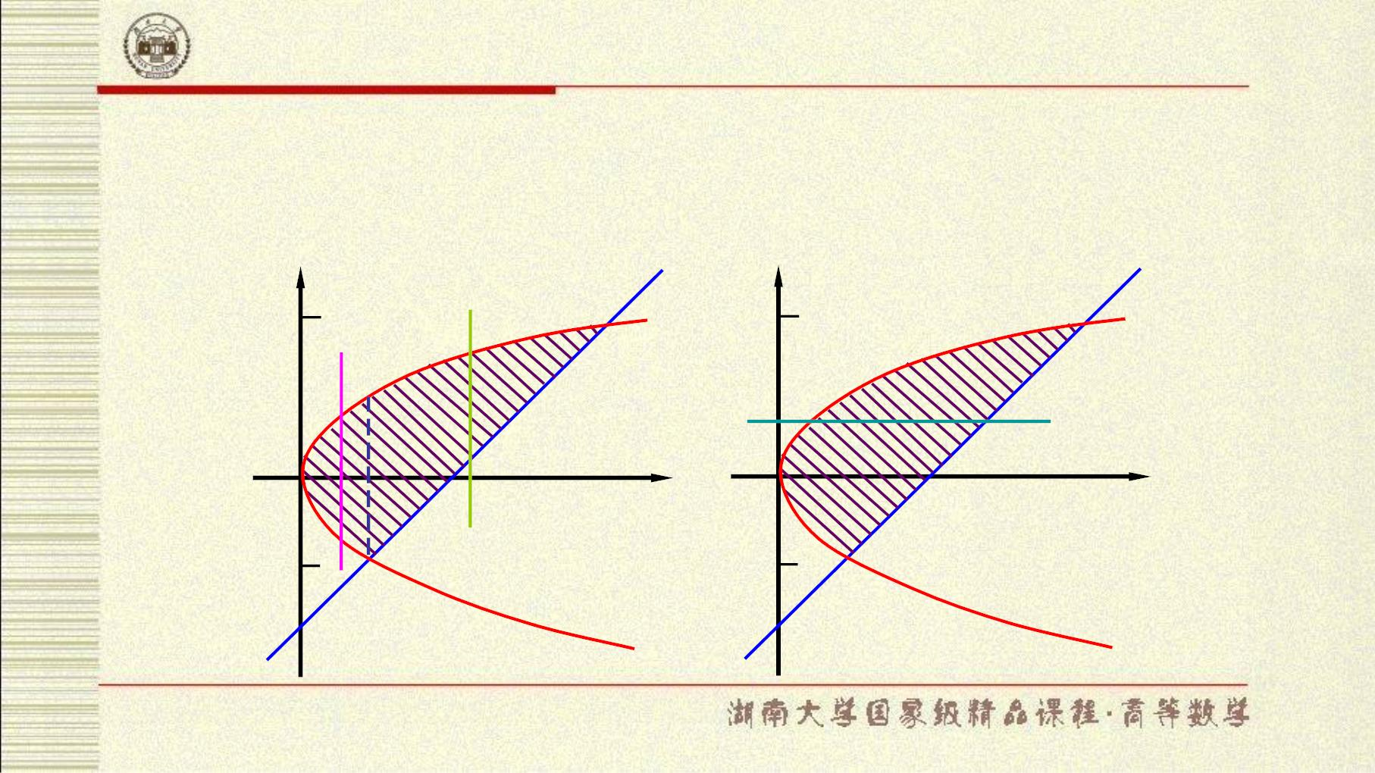
第 7 章 定积分的应用举例
2
与直线
  所围图形
y x 4
例 2. 计算由抛物线
y  2x
的面积 .
y
y
B
B
4
4
y
= 2x
(8,4)
y² = 2x
(8,4)
2
y = x-4
y = x
-4
x
x
-2
(2,-2)
-
(2,-2)
2
A
A

Slide 14
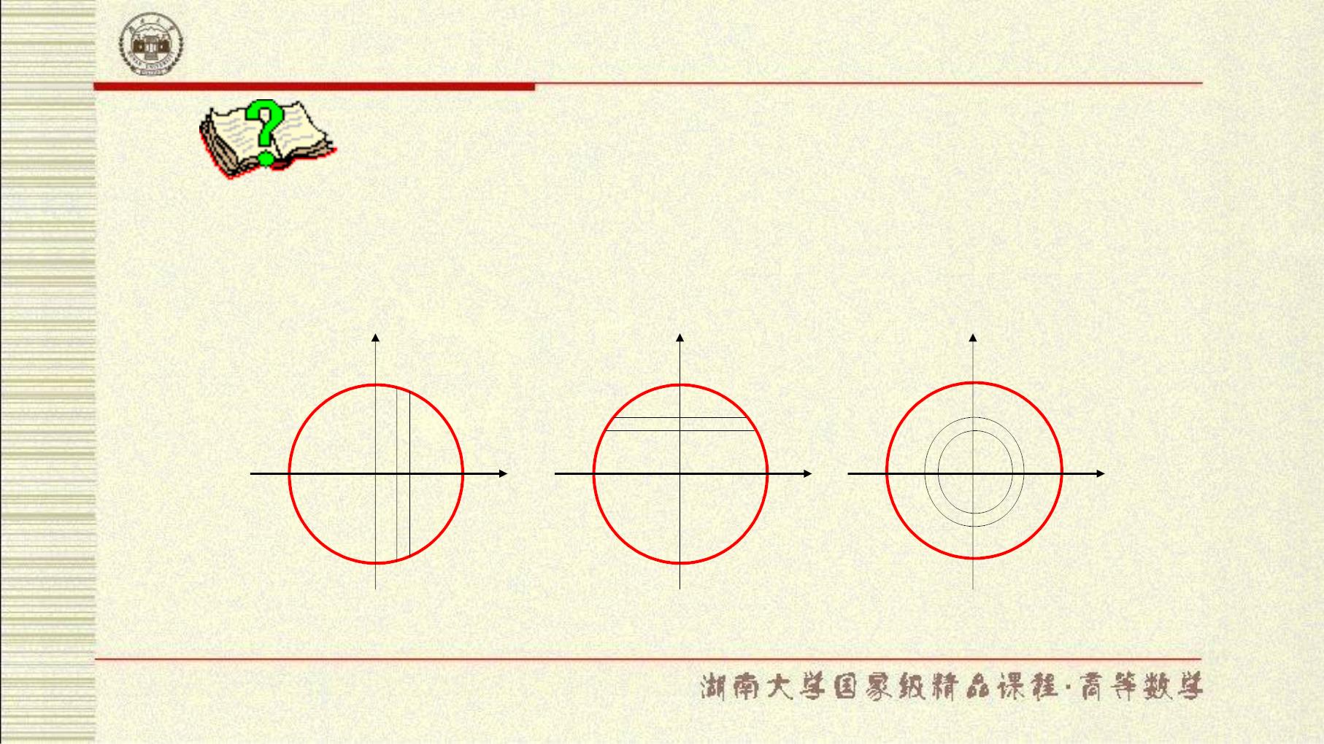
第 7 章 定积分的应用举例
问题思考 .
使用微元法，你能给出几种求圆 x  y  R
的面积
2
2
2
的方法？
y
y
y
y+dy
R
y
R
R
x x+dx
x
x
r r+drx
O
O
O
（竖
分）
（横
分）
（环
分）

Slide 15
第 7 章 定积分的应用举例
2 、参数方程情形
一般地，当曲边梯形的曲边由参数方程

x  (t)
y  (t)


确定时，
则可按定积分换元法计算曲边梯形面积 .
这里要求函数(t) 和 (t) 满足定积分换元法的条件.

Slide 16
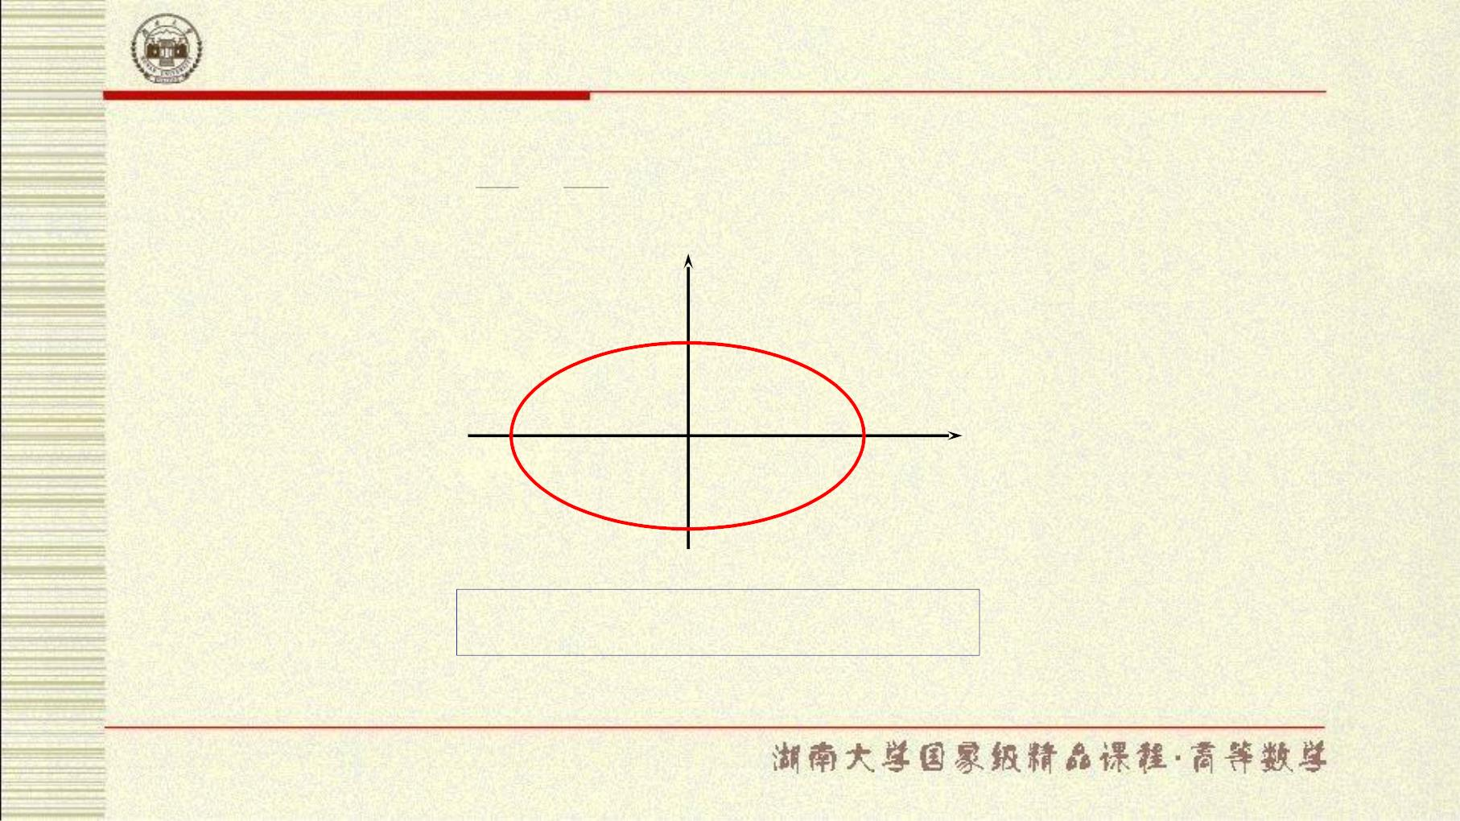
第 7 章 定积分的应用举例
2
2
x y
例 3.
求椭圆  1
所围图形的面积 .
2
2
a b
y
b
O
a x
当 a = b 时得圆面积公式

Slide 17
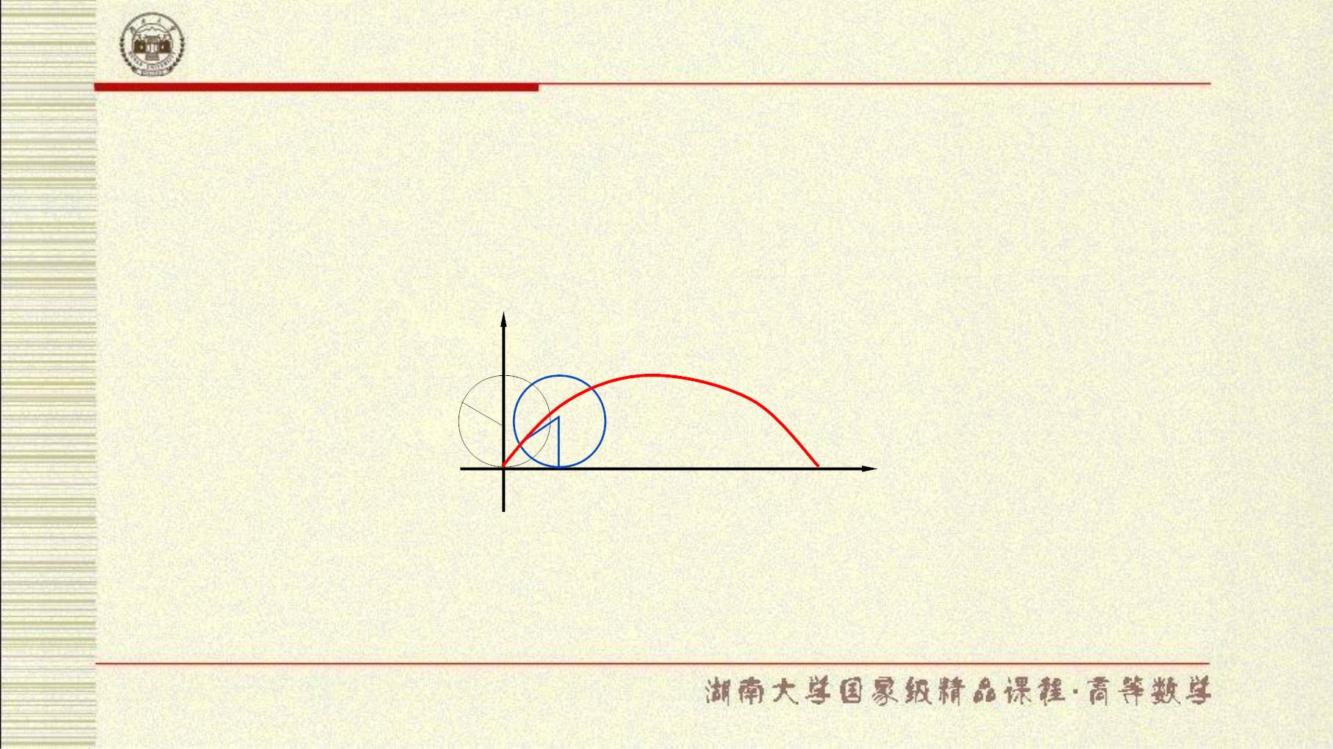
第 7 章 定积分的应用举例
例 4
. 求由摆线
x  a(t  sint), y  a(1 cost) (a  0)
的
一拱与 x 轴所围平面图形的面积 .
y
a
t
O
2 x
a

Slide 18
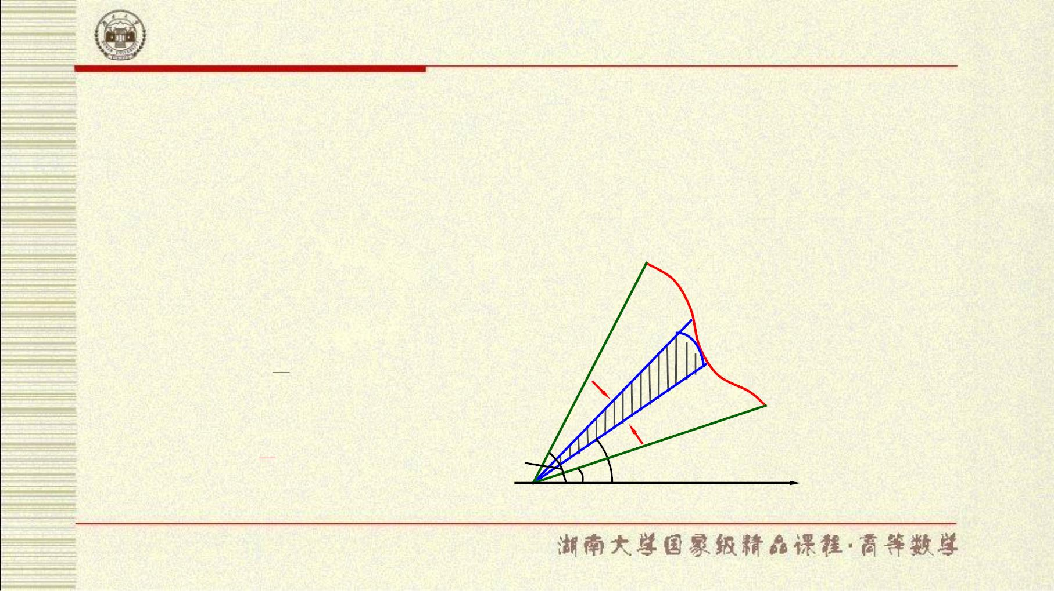
第 7 章 定积分的应用举例
3 、极坐标情形
求连续曲线 r = r( ) 及射线  = ,  = ( <  ) 所
围“曲边扇形” 的面积 .
[ ,  d ]:
1
r = r( )
dA r () d

2
2
dA
1
d
⇩

❑
A  r
2
()d


2

O
x

Slide 19
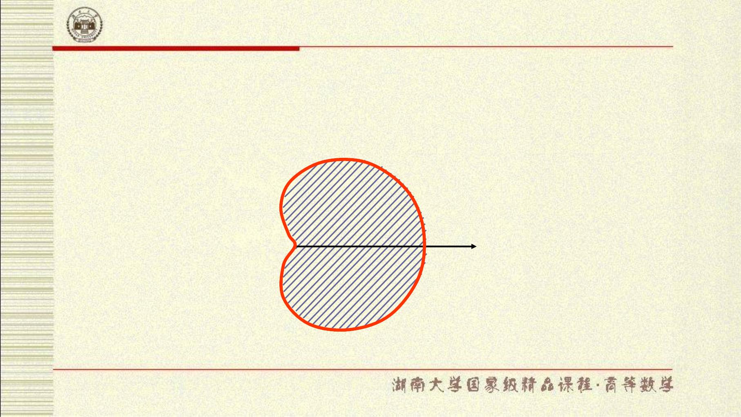
第 7 章 定积分的应用举例
例 5. 求心形线 r = a(1+cos ) (a > 0) 所围的面积 .
r = a(1 + cos )
O
2a x

Slide 20
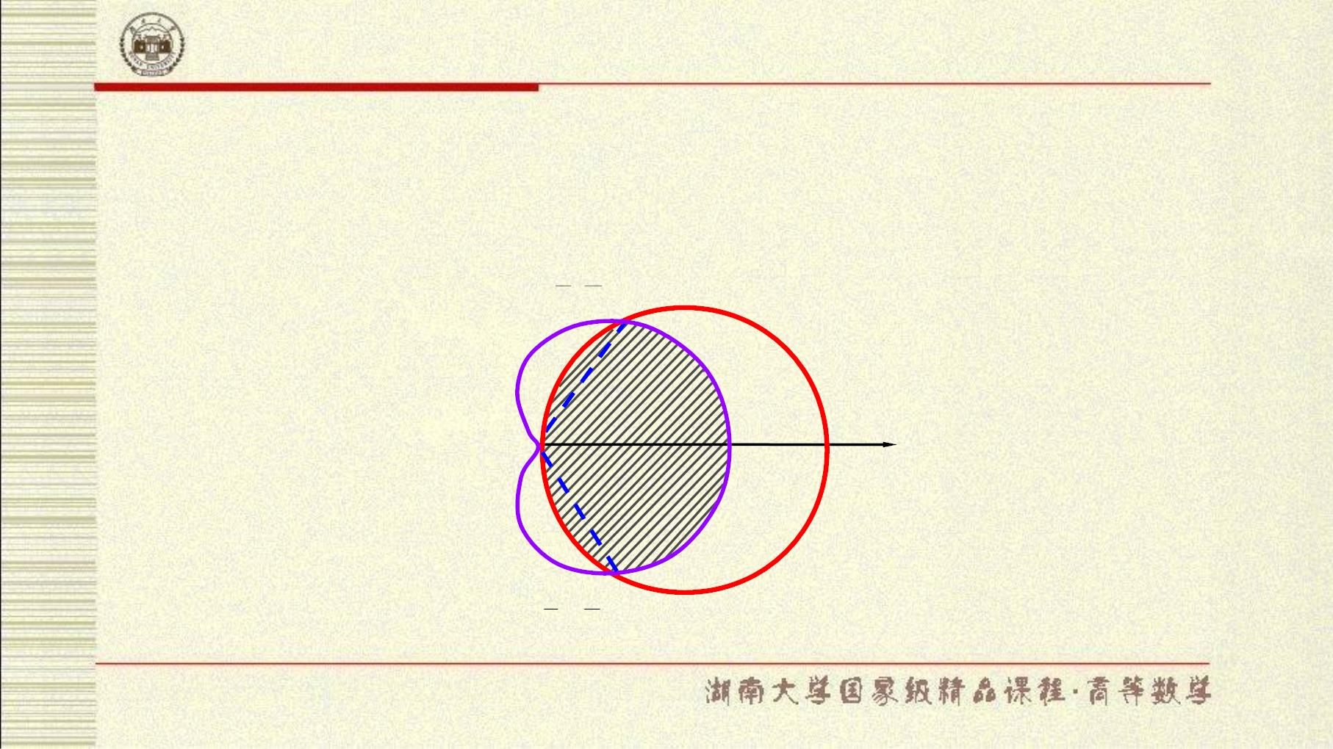
第 7 章 定积分的应用举例
例 6. 求由两条曲线 r = 3cos  和 r = 1 + cos  所围成
的公共部分的面积 .
 3 π 
 , 
 2 3 

❑
r 3 cos
r 1 cos
O 
2
3
x
 3 π 
 , 
 2 3 

Slide 21


Slide 22

第 7 章
定积分的应用举
例

Slide 23
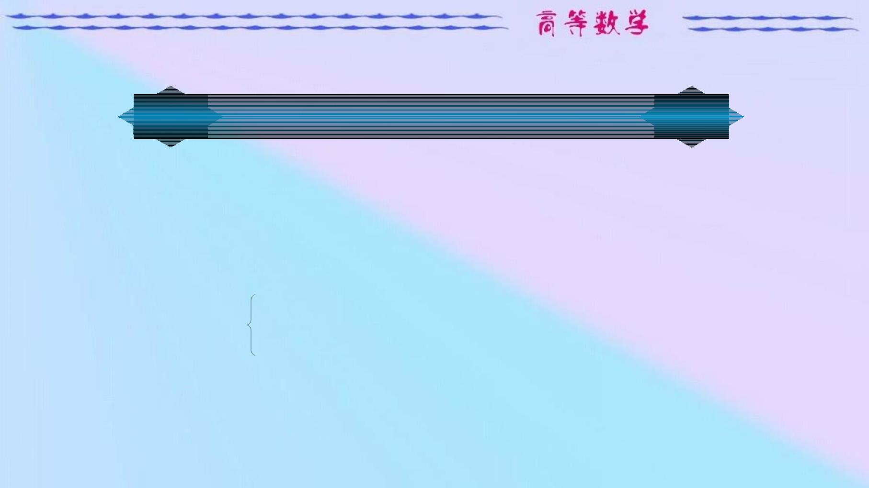
§1 建立定积分数学模型的微元法
定积分的应用经常采用微元法，即用微元把一个量
表达成定积分的方法 .
几何：面积、弧长、体积和侧面积等
应用
物理：功和静压力等

Slide 24
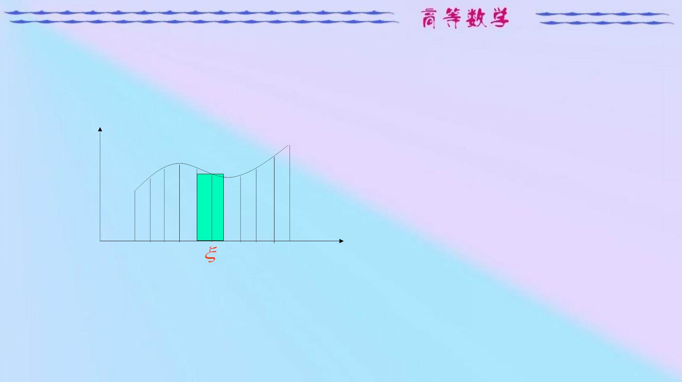
—— 曲边梯形的面积表达成定积分
1 、微元法的引入
(1) 分割 :
y
[x , x ]  x = x – x
y  f  x 
i-1
i
i
i
i-1
(2) 作近似 :
  [x , x ]    
A f ( ) x
i
i-1
i
i
i
i
(3) 求和 :
0
a
^{x}i1
x_{i} b
x
   
A f ( ) x
i
i
i
分割作近似
求和取极限
(4) 取极限 :
b
A  lim f ( )x
⇩
 f (x)dx
0
i
i
a

Slide 25
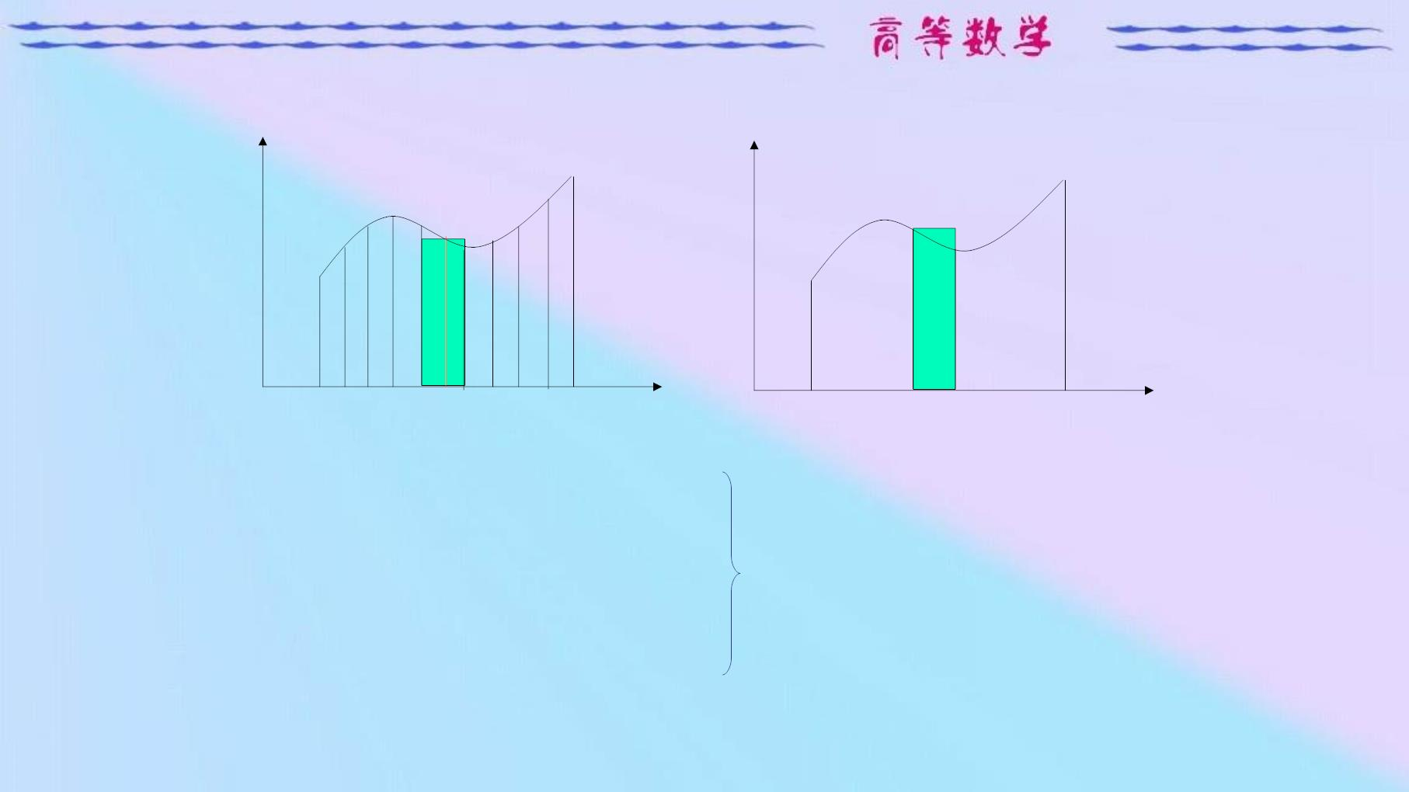
y
y
y  f x
y  f x
x x+dx
0 a
^{x}i1_{i} x_{i}
b
x
0 a
b
x
(1) 分割 :
[x , x ]  x = x – x
(1) [x, x+dx] (
典型小区间 )
i-1
i
i
i
i-1
(2) 作近似 :
  [x , x ]    
dA = f (x)dx
( A
的微元 )
A f ( ) x
i
i-1
i
i
i
i

Slide 26
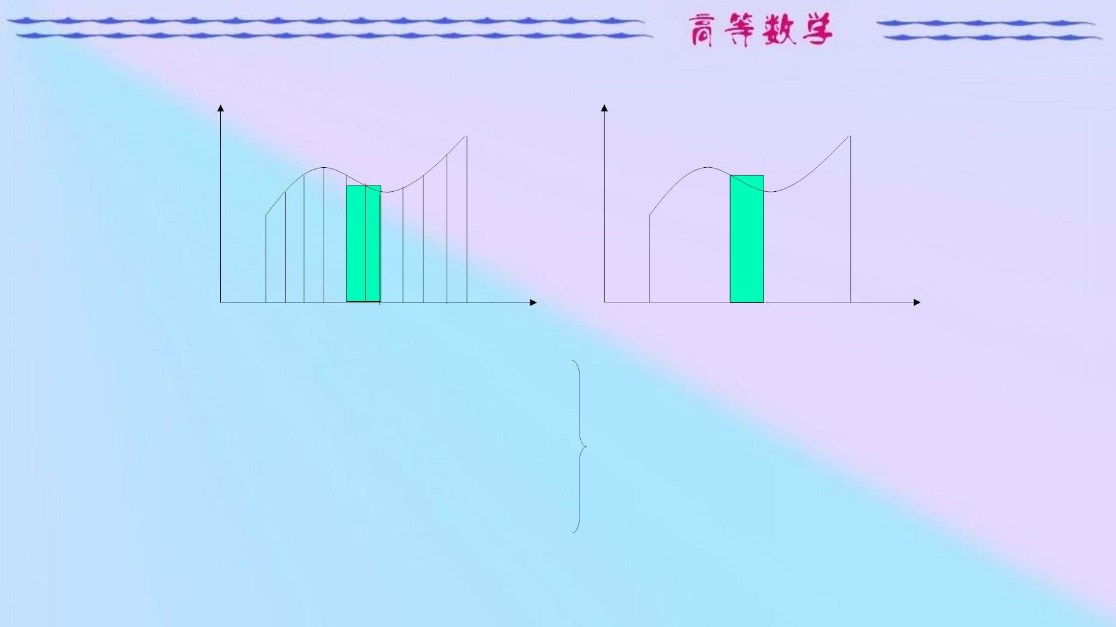
y
y
y  f x

y f x
0 a
x_{i1i xi}
b
x 0 a
x
x+dx
b
x
(3) 求和 :
b
b
⇩ 
^{A   f (}i ^{)x}
(2)A  dA  f (x)dx
i
a
a
(4) 取极限 :
(dA 在 [a, b] 上的无限求
和 )
b
A  lim f ( )x
⇩
 f (x)dx
0
i
i
a

Slide 27

2 、微元法的实施步骤
1) 如如如如如如如如如如如如如如如如如如如 x 如为积分变量，并
确定它的变化区间 [a, b].
2) 如如如如如 [a, b] 分成 n 个小区间，取一个典型小区间
并记为 [x, x+dx] ，如如如如如如如如如如如如如如  Q 的近似
值 .
如如  Q 能近似地表示为 [a, b] 上的一个连续函数在
x 处的值 q(x) 与 dx 的乘积，就把 q(x)dx 称为量 Q 的
微元，且记为 dQ ， 即
dQ q(x)dx.

Slide 28
3) 以所求量 Q 的微元 q(x)dx 为被积表达式，在区间 [a, b
] 上作定积分，得
b
⇩
Q  q(x)dx,
a
即为所求量 Q 的积分表达式 .

Slide 29
注意
1) 取近似值时，得到的是形如 q(x)dx 的近似值 .
这里要求  Q  q(x)dx 是 dx 的高阶无穷小量，这在实
际问题中常常能够满足 .
2) 若用 Q(x) 记区间 [a, x] 所对应的部分量，则小区间
[x, x+dx] 所对应的部分量为  Q ，，  ，，， q(x) dx 即为
Q(x) 的微分 .

Slide 30
3 、微元法的实施条件
1) 所求量 Q 是与区间 [a, b] 上某分布 q(x) 有关的
一个整体量 ;
2) 所求量 Q 对区间 [a, b] 具有可加性，就是说，如
果把区间 [a, b] 分成许多部分区间，则 Q 相应地分
成许多部分量，而 Q 等于所有部分量之和 ;
3)
部分量 Q_{i} 的近似值可表示为
q( )x .
i
i
满足上述三个条件，就可考虑用定积分来表达量 Q.

Slide 32
第 7 章
定积分的应用举
例

Slide 33
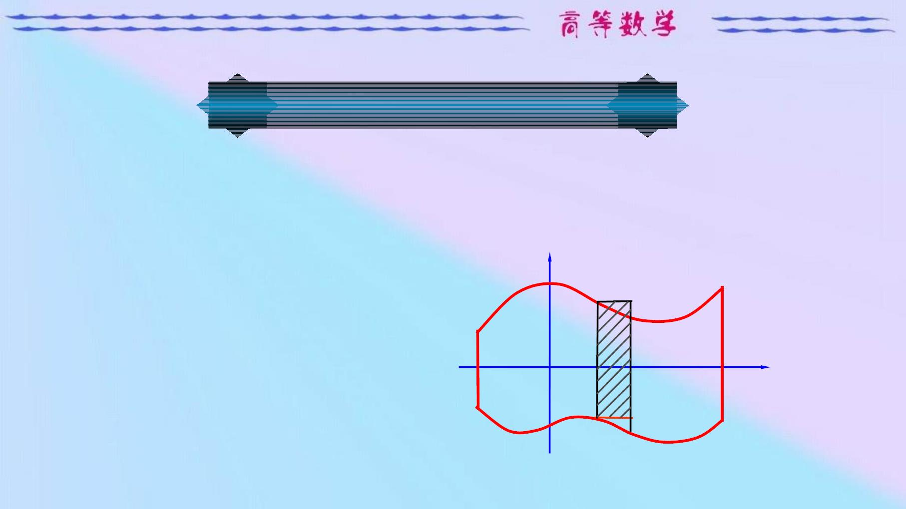
§2 平面图形的面积
1 、直角坐标情形
且 f (x)  g(x), 求由曲线
设 f (x),g(x)在[a,b]上连续，
y  f (x), y  g(x) 及直线 x  a,x  b_{y} 所围成的平面图形的
面积 A.
dA
y = g(x)
[x,x  dx]:

−
dA [g(x) f (x)] dx
a
x
x dx
+
O
b x
b
⇩
A  [g(x)  f (x)]dx
y = f
(x)
a

Slide 34
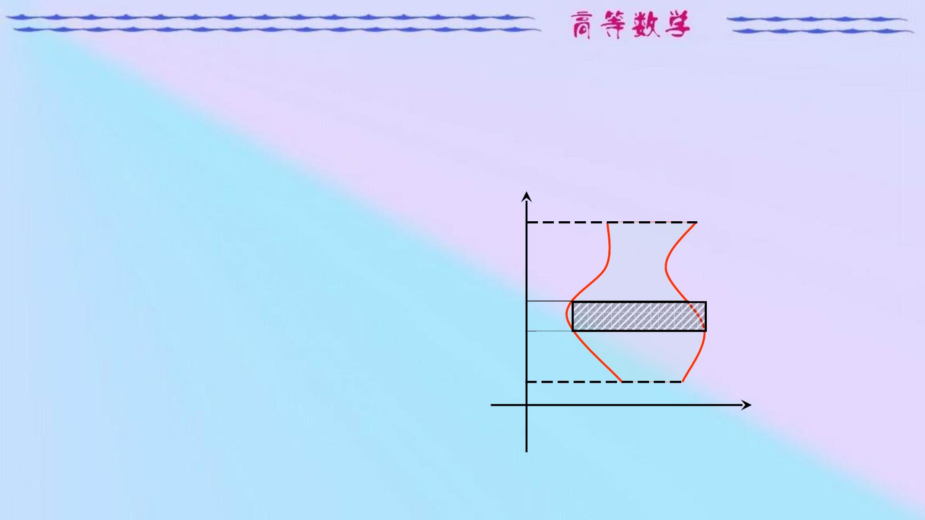
求由 x  (y), x  (y) ,且 （y） (y) 及直线 y  c,
y  d 所围成的平面图形面积 A.
d
[y, y  dy]:
( y)
 ( y)

 
y d y
dA  [ (y) (y)] dy
y
d
⇩
  
A [ (y) (y)] dy
c
c

Slide 35
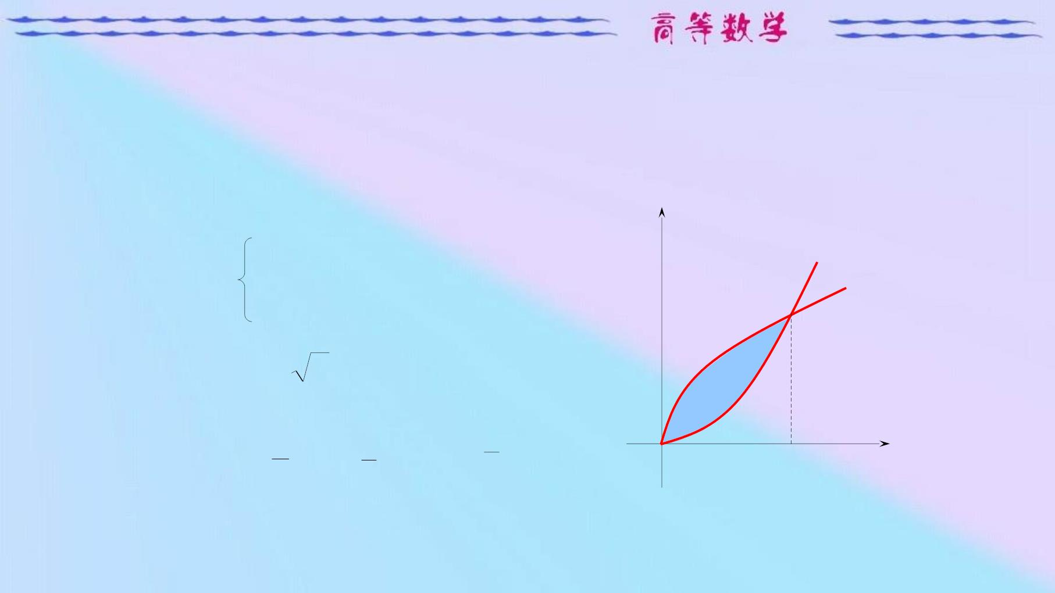
2
² 在第一象限所围
例 1.
计算两条抛物线
y  x, y  x
(0 , 0) , (1, 1)
1
图形的面积 .
y²  x
y
y= x²
解 由
得交点
y  x²
(1 ,1)
y² = x
1
⇩
   
A
2
x x dx
0
2 1
1
0
3
3
x 

  x 
2
0
3 3
3
1
x

Slide 36
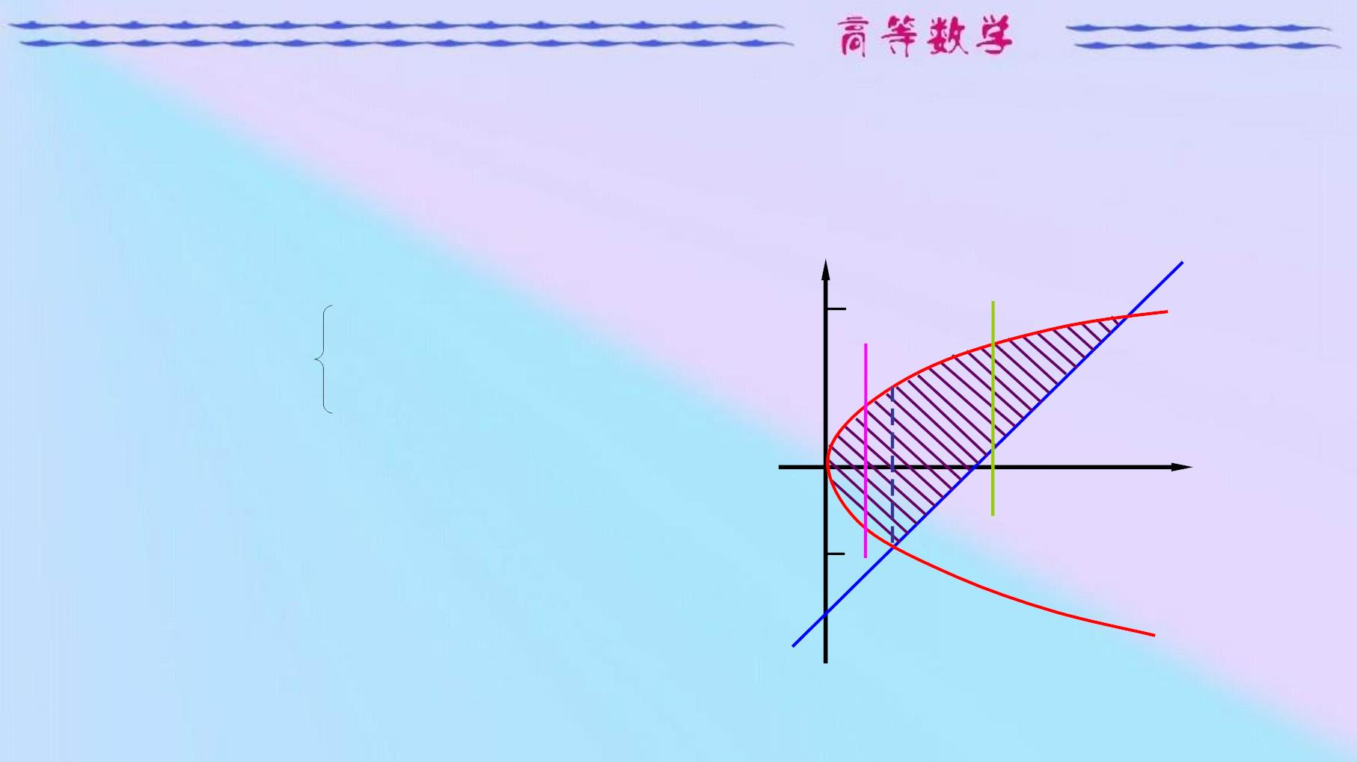
2
与直线
  所围图形
y x 4
例 2. 计算由抛物线
y  2x
的面积 .
y
B
_{y}2 _{ 2x}
4
解 由
得交点
y
2
= 2x
(8,4)
y  x  4
y = x-4
(2,  2) , (8, 4)
选 x作积分变量 , 必须将
所围图形分成两个部分 ,
x
-
(2, 2)
-2
A
故有

Slide 37
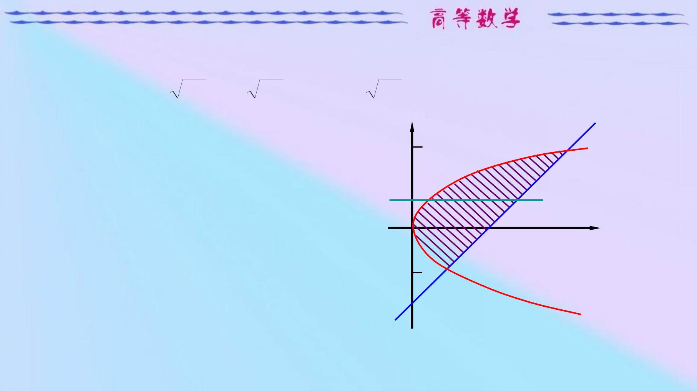
2
8
⇩
⇩
2

A  [ 2x  ( 2x)] dx  [ 2x  (x  4)]dx 18
0
y
注意 本例选取 y 作积分变量
B
4
y
= 2x
(8,4)
2
计算更简便 . 计算如下
：
y = x-4
4
A 
⇩
  ¹
2
( y 4 y ) dy
x
2
2
(2,-2)
² 
 y
3 ⁴ 18
-2
 ¹ 4y  ¹ y 
A
2
6
2

Slide 38
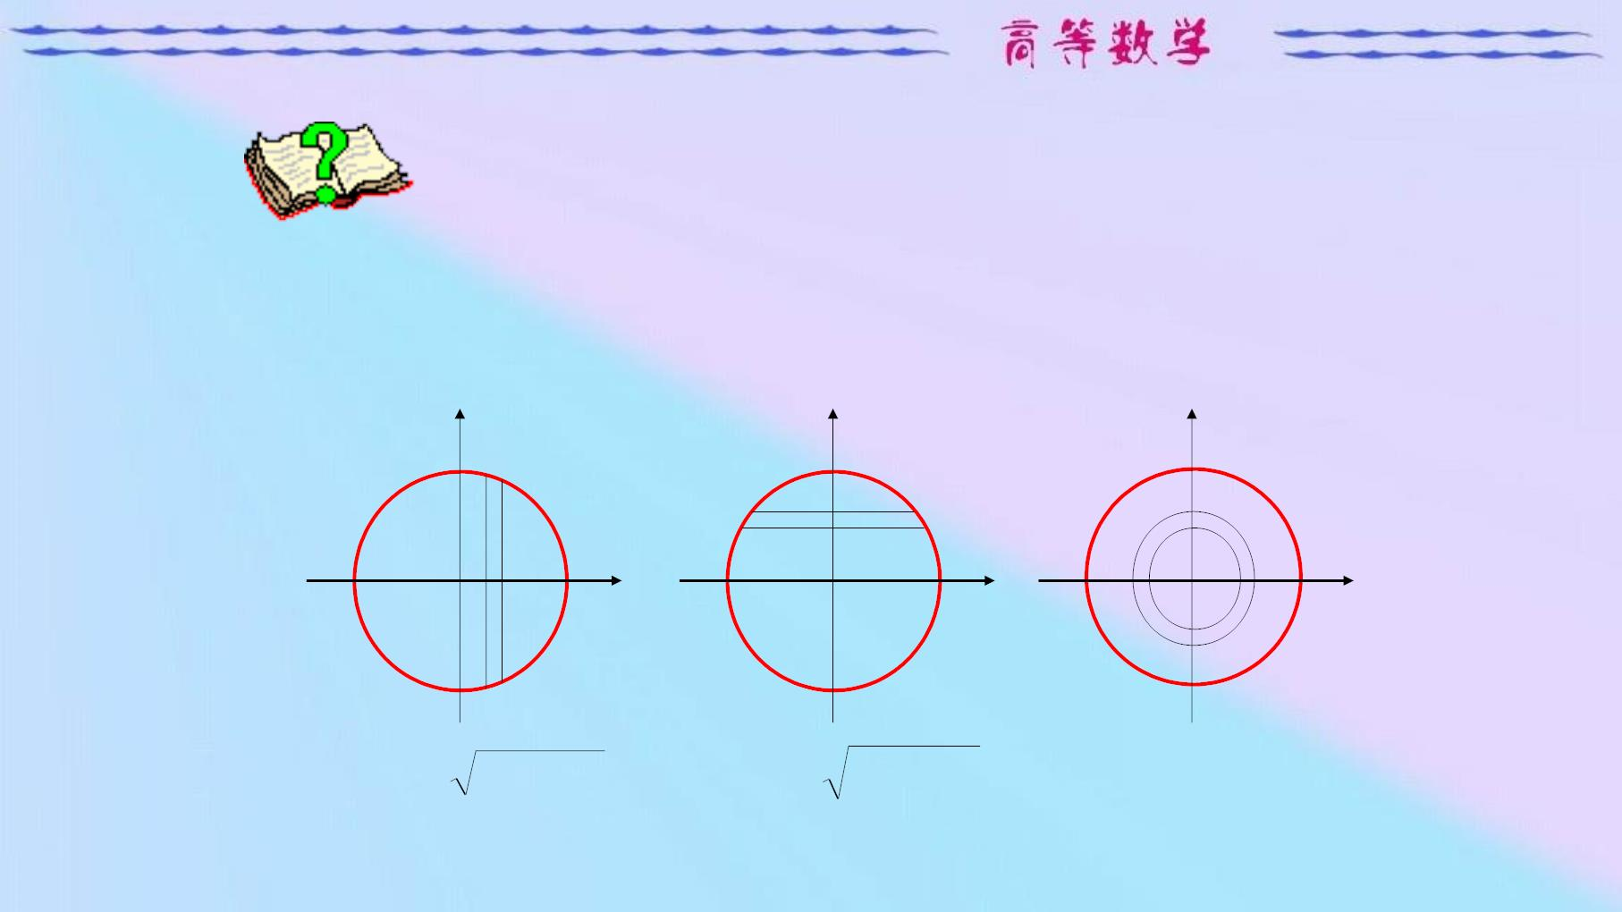
问题思考 .
使用微元法，你能给出几种求圆 x  y  R
的面积
2
2
2
的方法？
y
y
（横
分）
y+dy
y
（环
分）
（竖
分）
R
y
R
R
x x+dx
x
x
r r+drx
O
O
O
R
R
R
⇩
−
⇩
⇩

2
−
2
 

2
−
2
A
2 R y dy
A 2 rdr
A 2 R x dx
R
R
0

Slide 39
2 、参数方程情形
一般地，当曲边梯形的曲边由参数方程

x  (t)
y  (t)


确定时，
则可按定积分换元法计算曲边梯形面积 .
这里要求函数(t) 和 (t) 满足定积分换元法的条件.

Slide 40
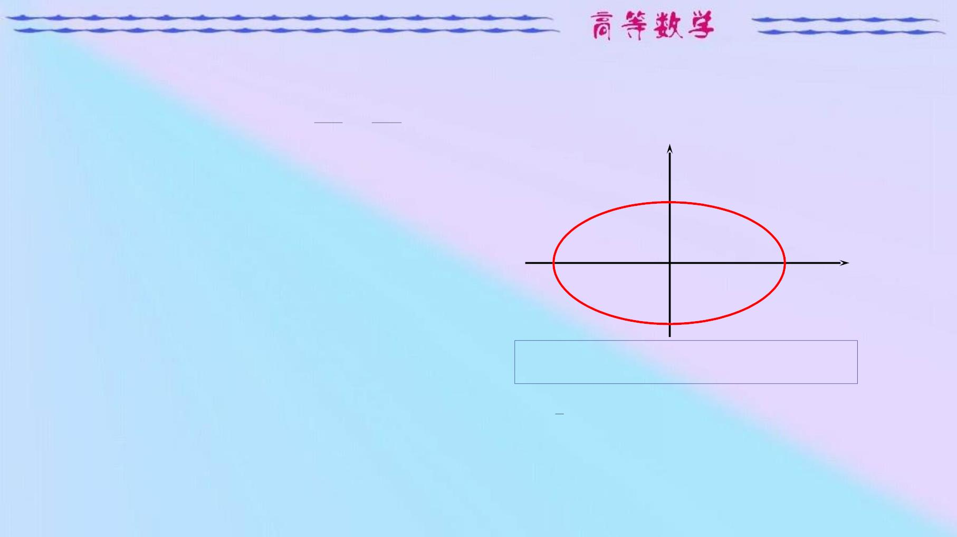
2
2
x y
例 3.
求椭圆  1
所围图形的面积 .
2
2
a b
y
有 
⇩
a
b
解 利用对称性 ,
A 4 yd x
0
利用椭圆的参数方程
O
a x
x  a t
 cos


(0  t  2 )
y  bsint
当 a = b 时得圆面积公式
应用定积分换元法得
0
❐
2
A  4
⇩
⋅ 
bsint ( asint)dt
 4ab sin² tdt  
ab
❐
2
0

Slide 41
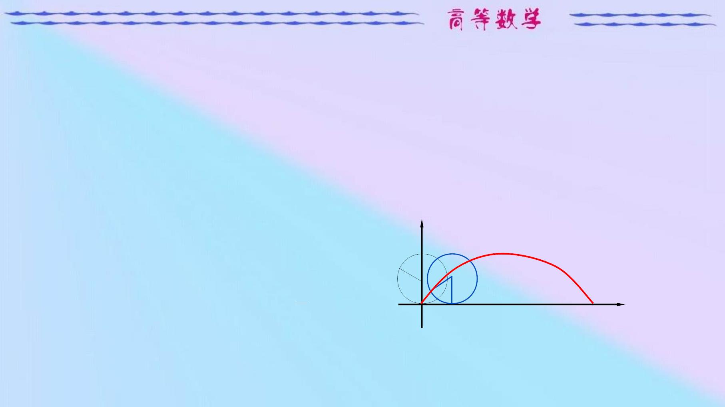
例 4
. 求由摆线
x  a(t  sint), y  a(1 cost) (a  0)
的
一拱与 x 轴所围平面图形的面积 .
⇩
2
解
A  a(1 cost) a(1 cost)d t
0
2
y
2
⇩
2
 a (1 cost) d t
0
2
t
a
t
2
⇩
4
 4a sin d t
2
O
2 x
0
a

Slide 42

⇩
❐
t
2
4
 8a sin ud u (令u  )
0
2
❐
3 1
❐
2
⇩
4

2
2
16a ² sin ud u
16a
⋅    
3 a
0
4 2 2
注意 . 本例也可将
2
−
2
(1 cost) dt
展开计算 .
0

Slide 43
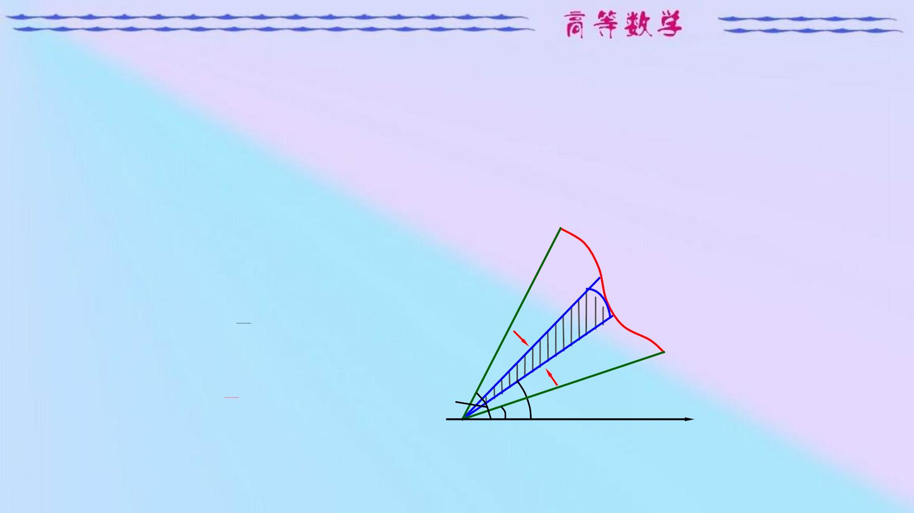
3 、极坐标情形
求连续曲线 r = r( ) 及射线  = ,  = ( <  ) 所
围“曲边扇形” 的面积 .
[ ,  d ]:
1
r = r( )
dA r () d

2
2
dA
1
d
⇩

❑
A  r
2
()d


2

O
x

Slide 44
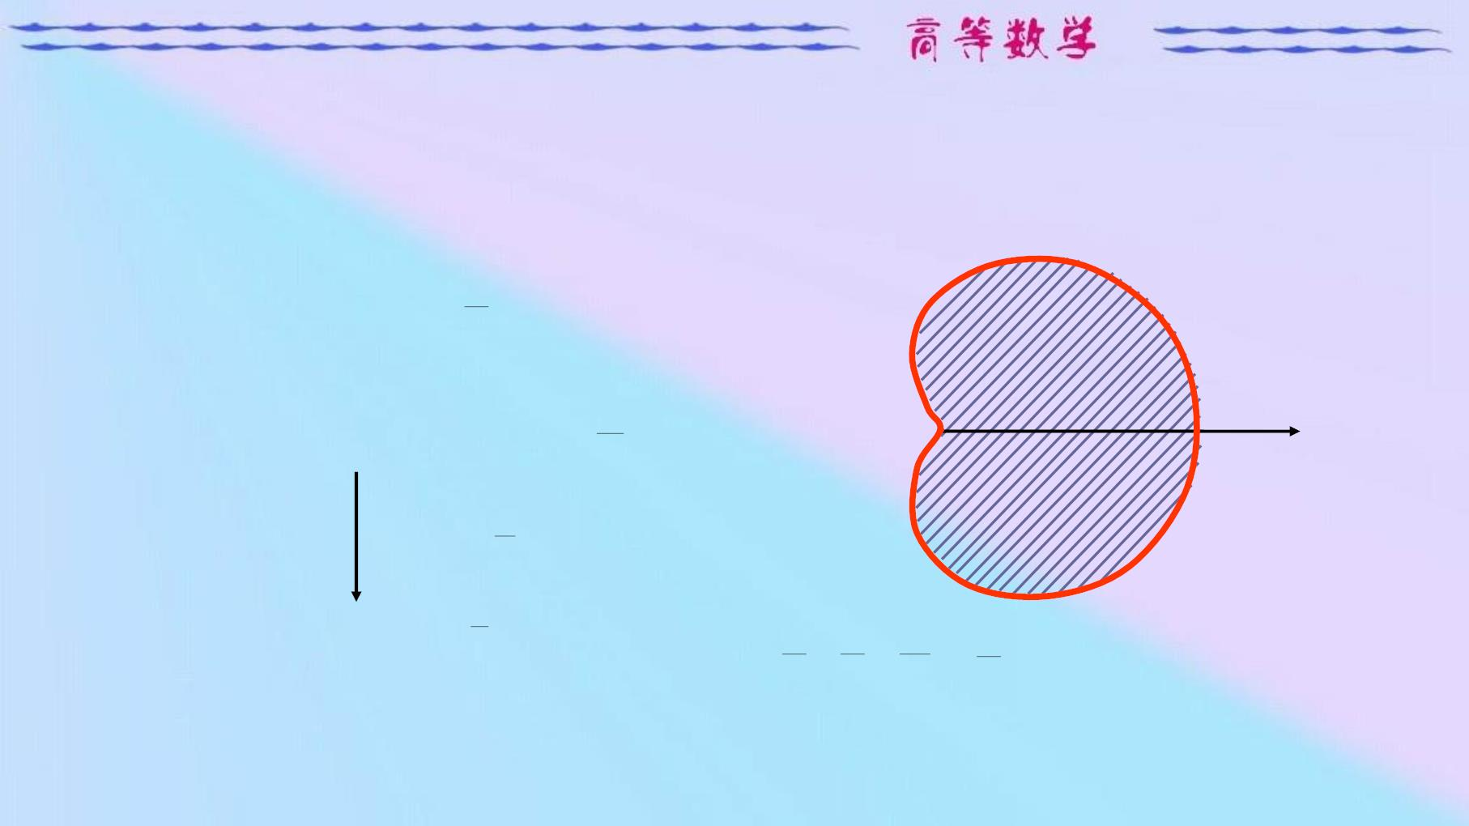
例 5. 求心形线 r = a(1+cos ) (a > 0) 所围的面积 .
r = a(1 + cos )
❐
1
2
^{A  2}
2
2
解
a (1 cos ) d
0
( 利用对称性 )
❐
❑
2
⇩
4
 a 4 cos d
0
2
O
2a x
令 
t 
2
❐
❐
3 1 3
4 2 2 2
 8a² 
2
2
4    
 
2
cos t dt
8a
a
0

Slide 45
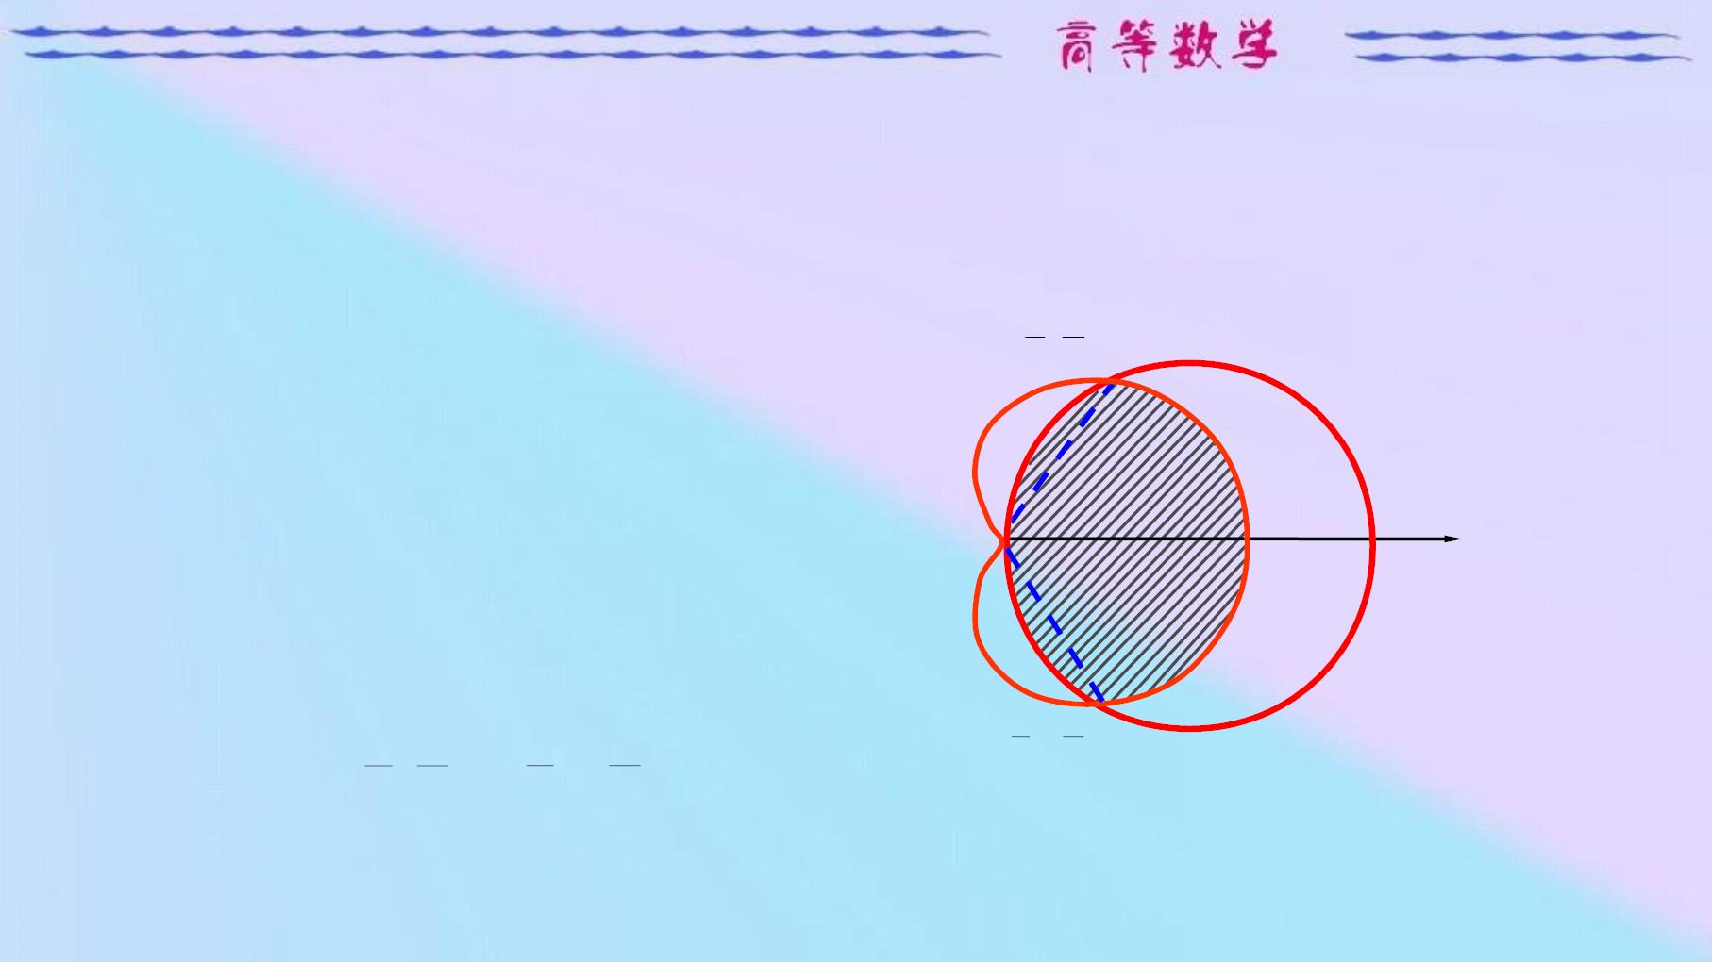
例 6. 求由两条曲线 r = 3cos  和 r = 1 + cos  所围成
的公共部分的面积 .
3 π
( , )
解 求两条曲线的交点，
2 3
r  3 cos
r 1 cos

r  3 cos,
解方程组

r 1 cos,
O 

2
3
x
得两曲线的交点
3  3 
3 π
( , ), ( , ).
( , )
2 3
2 3 2 3

Slide 46
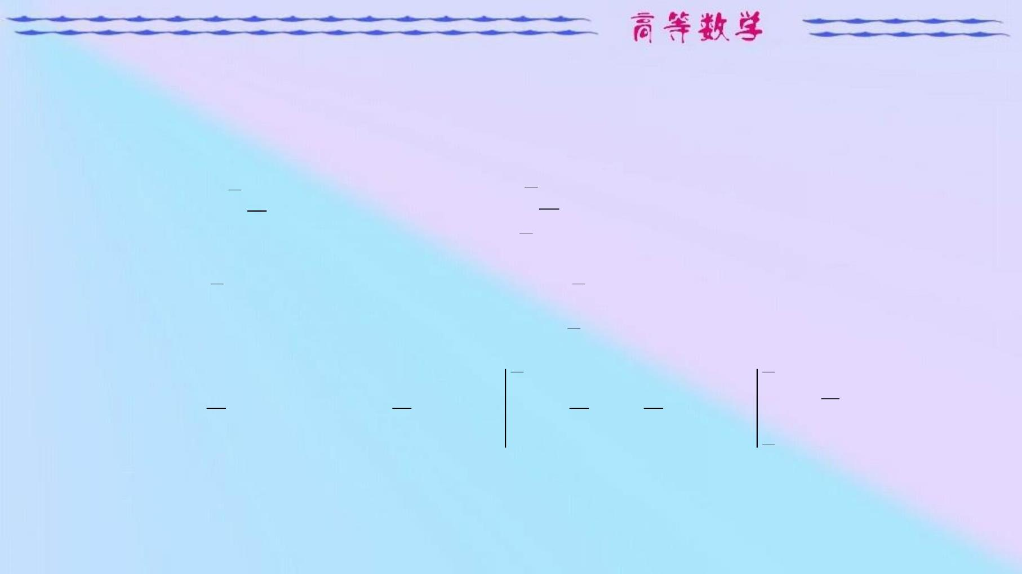
考虑到图形的对称性 , 得面积
❐
1
❐
1
⇩

⇩
❑ 
A  2 (1 cos)² d
2
2 (3 cos ) d
3
2
2
❐
2
0
3
❐
❐
⇩
⇩
 (1 2 cos  cos² )d  9 cos²  d
3
2
❐
0
3
❐
❐
3
1
9 9
5
3
²  
.
❐
 [   2 sin  sin 2] [   sin 2]
2
4
2 4
4
0
3

Slide 47
第 7 章
定积分的应用举
例

Slide 48
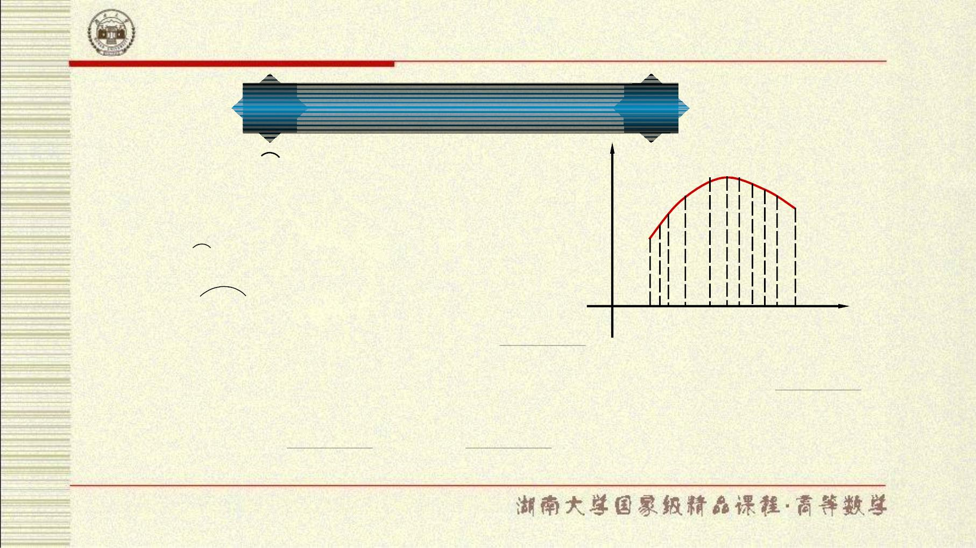
第 7 章 定积分的应用举例
§3 平面曲线的弧长
在弧 AB 上, 任意取分点
y
M
M
i1
i
•
M
•
•
•
n
•
•
1
M
•
•
B
A  M , M ,☹,M , M  B
•
M
A
1
0
1
1
•
n
n
•
n
将 AB 弧分成 n 个小段 :
M M ( i 1, 2,☹, n ).
M
0
a
b
i1
O
^{x}1
x
x
x
x
i
− i
i 1
−
n 1
依次连接相邻两分点成弦 : M M ( i 1, 2,☹,n).
i1
i
n
n
 
从而得到 一条折线, 该折线的长度为
||
s  M M
||,
i
i1
i
i1
i1
其中s || M M || 为弦 M M 的长度.
i
i1
i
i1
i

Slide 49
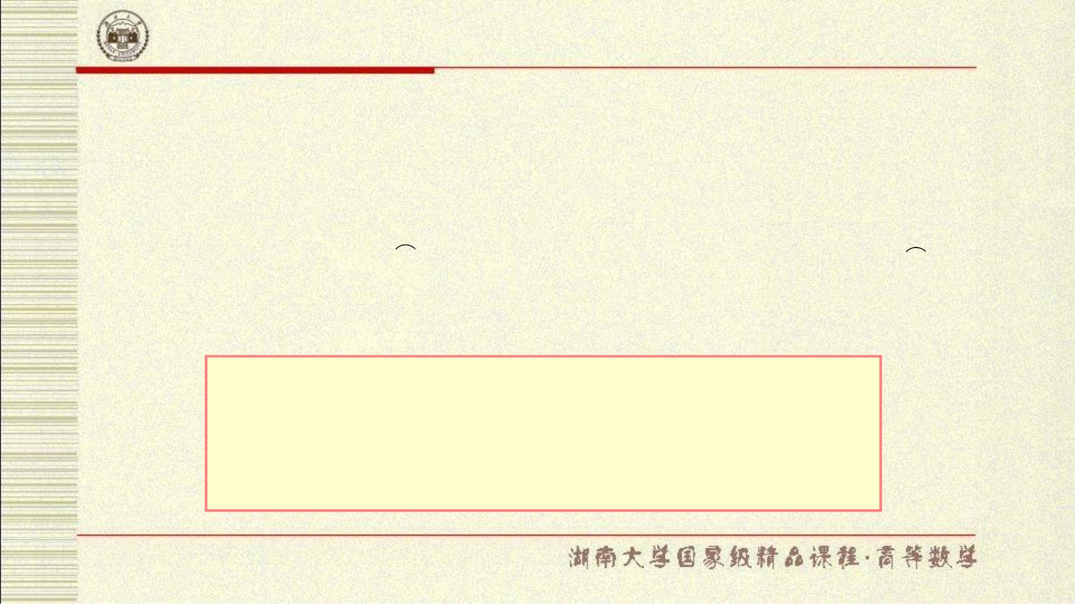
第 7 章 定积分的应用举例
记 s  max{s }，若极限
1in
i
n

lim s
s0
i
i1
存在, 则称曲线 AB 是可求长的, 并称此极限为曲线
的长度.
AB
一般说来, 若 f (x)C¹([a, b]), 则曲线 y  f (x) 在
区间[a, b]上是可求长的.
也就是说, 光滑曲线是可求长的.

Slide 50
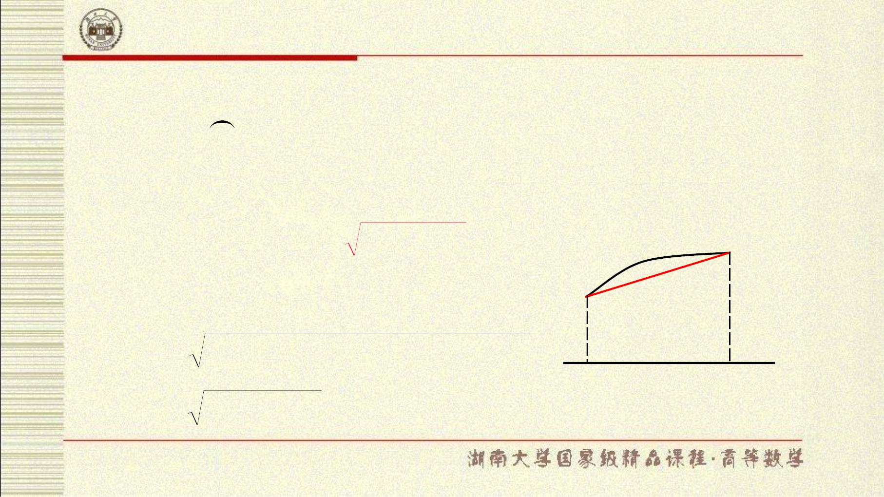
第 7 章 定积分的应用举例
1 、直角坐标情形
设 AB: y = f (x) ， 
a x b
且 f (x)C¹([a, b]),
A 对应
x = a, B 对应 x = b, 则弧长为
b
⇩
s   f
2
1 ' (x)dx.
l_{i}
M
a
i
M
证明的简要思路
：
i1
y  f (x)
l  x  x
 f x  f x
) ( ( ) ( ))
(
2
2
i
i
i1
i
i1
x_{i1}
x_{i}
○
1 f ( ) x
     
2
(x , x )
i
i
i
i1
i

Slide 51
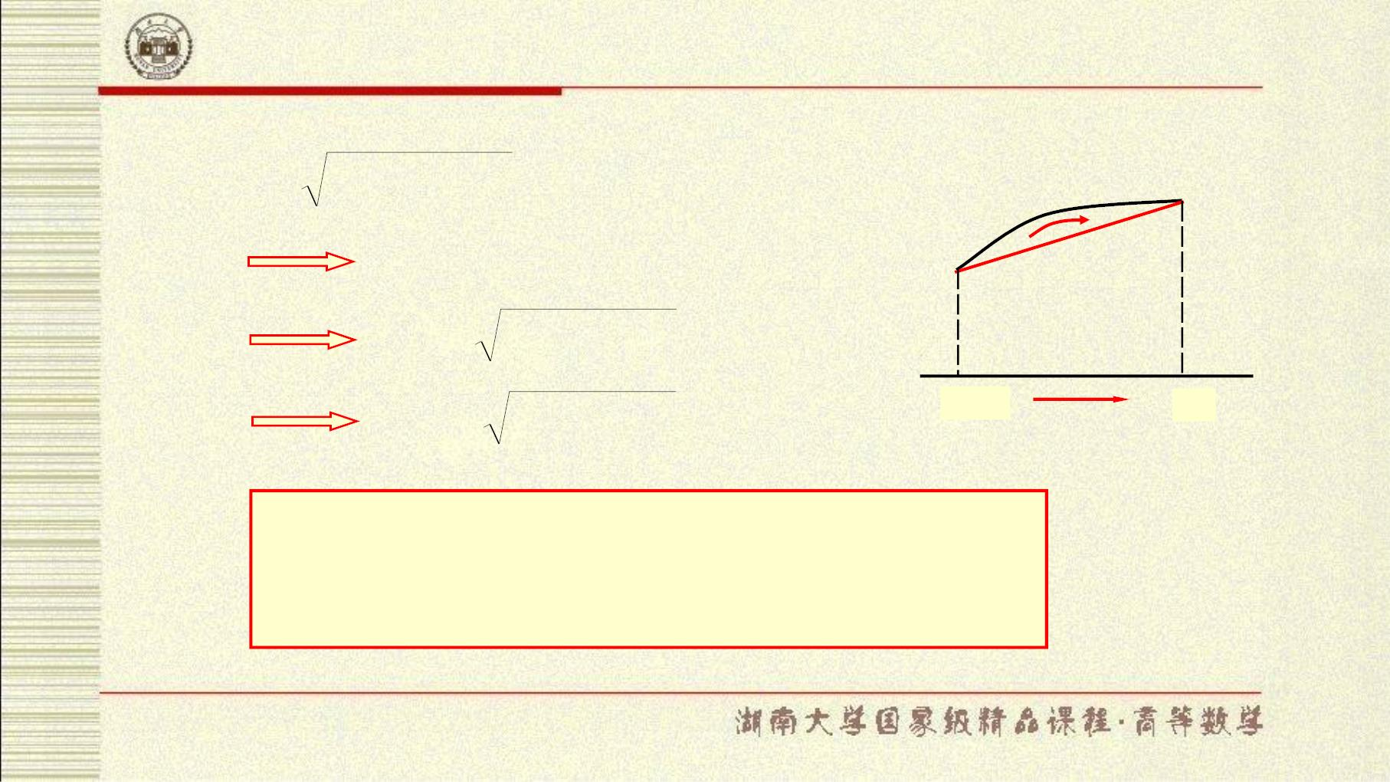
第 7 章 定积分的应用举例
○
      
l 1 f ( ) x (x , x ),
2
l_{i}
M
i
i
i
i
−
i 1
i
i
s  l ,
M
i1
i
i
y  f (x)
 
○
2
ds 1 f (x)d x.
xx

b
x x dx
⇩
s   f
2
1 ' (x)dx.
a
由于弧长 s 是非负数, 所以我们必须规定:
弧长的增加方向与自变量的增加方向一致.

Slide 52
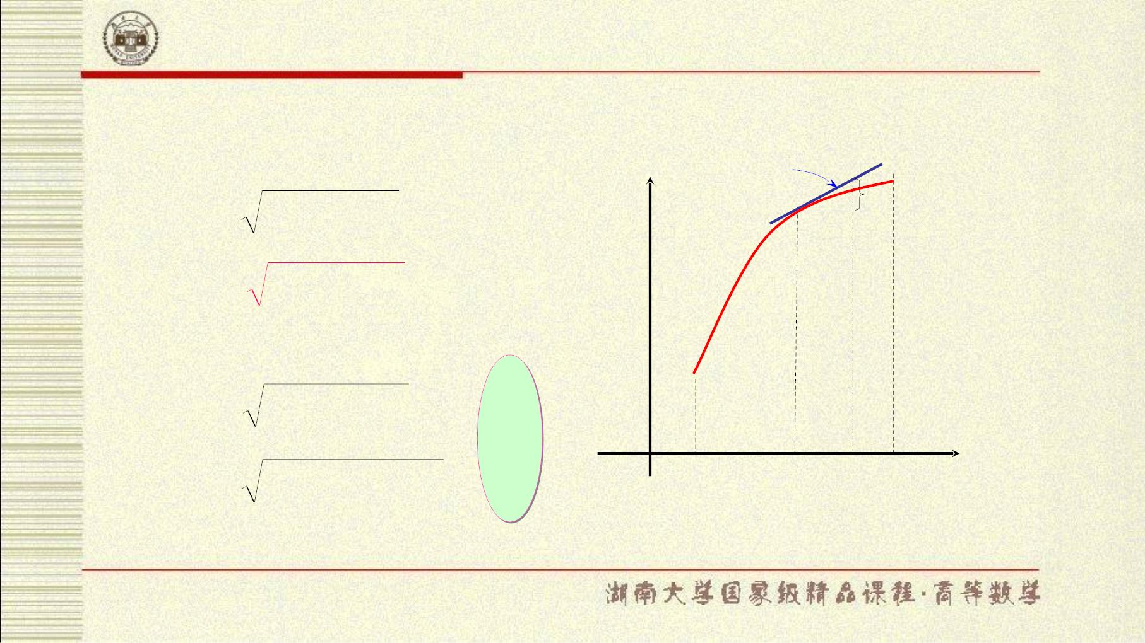
第 7 章 定积分的应用举例
[x, x+dx]:
ds
B
y
dy
 
ds 1 f ' (x)dx
2
y  f (x)
b
⇩
s  1 f ' (x)dx
2
a
A
○
弧
微
分
 
ds 1 f (x)d x
2

2

2
o a
x
x+dx
b x
(dx) (dy)

Slide 53
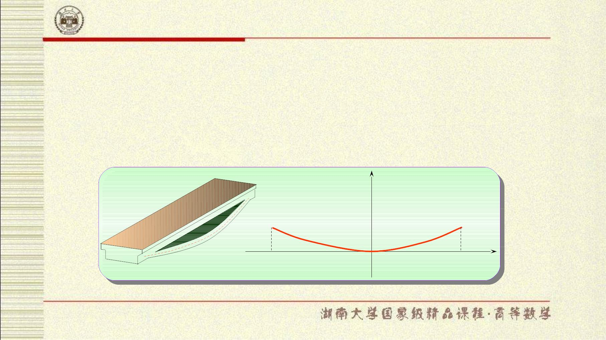
第 7 章 定积分的应用举例
建筑中所使用的鱼腹梁中的钢筋形状为抛物线,
例 1.
适当选取坐标后 可将其方程表示为 y  ax² a 
,
( 0).
求在[b, b]之间的钢筋长度 (见图).
y
y=ax²
x
–b
0
b

Slide 54
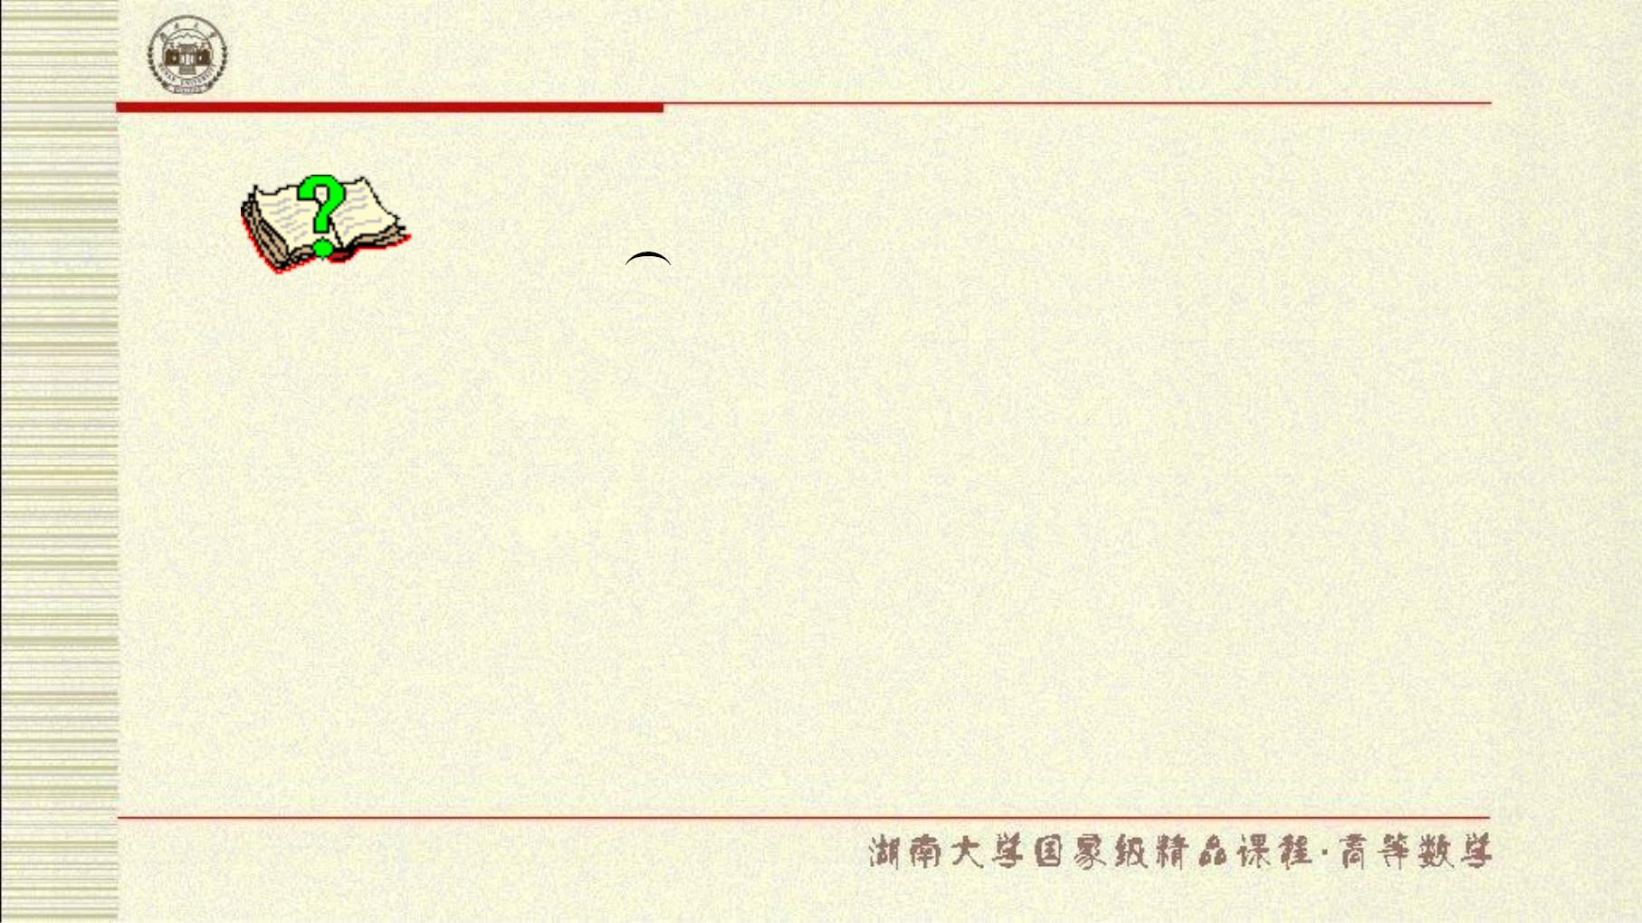
第 7 章 定积分的应用举例
问题思考 .
曲线方程为
AB
x =  (y), c y d
时，如何求弧长？
 

Slide 55
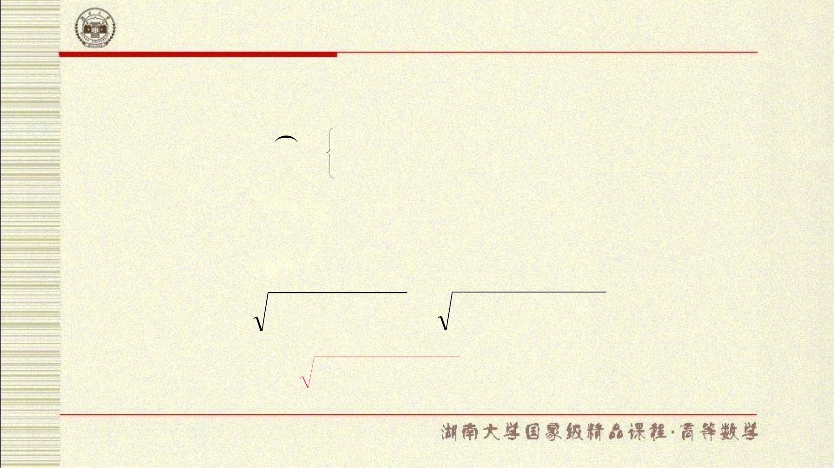
第 7 章 定积分的应用举例
2 、参数方程情形
x =  (t)
y =  (t)
(  t  )
AB :
其中 (t),  (t)  C ([a, b]),  ' (t)+  ' (t)0 且 A 对
1
2
2
应 t = , B 对应 t =  , 则
ds  (dx)²  (dy)²
2
2
' (t) ' (t)dt
  

于是
⇩
  
 
' (t) ' (t)dt ( < )
s
2
2


Slide 56
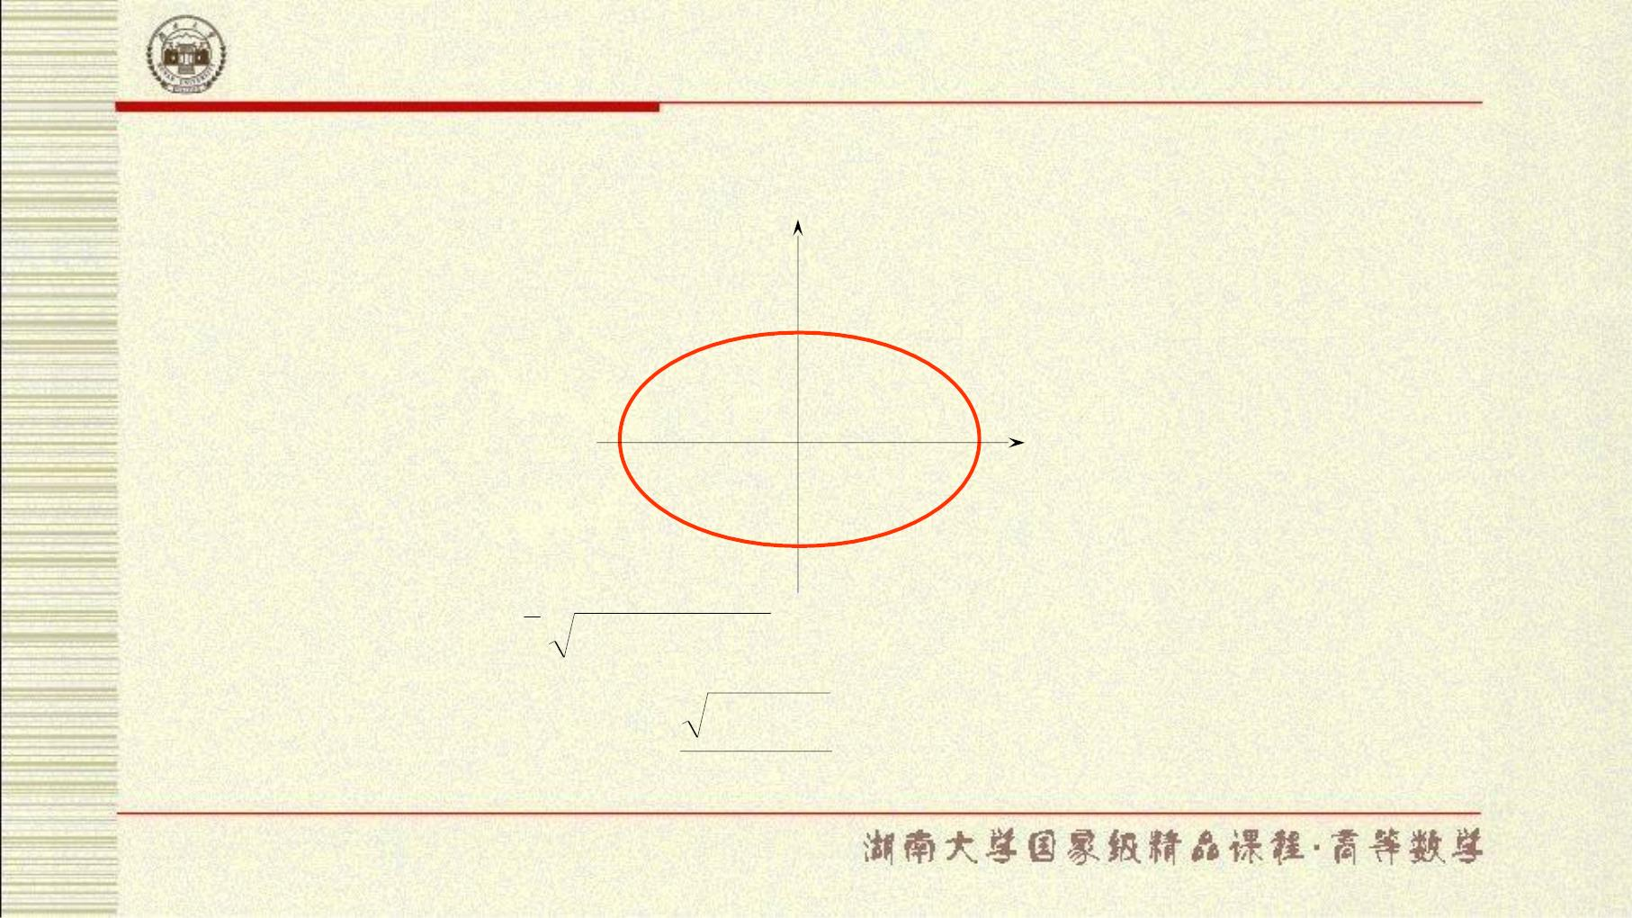
第 7 章 定积分的应用举例
例 2. 求椭圆 x = acost, y = bsint (b < a) 的全长 .
y
b
0
a
x
❐
⇩
−
2
2
称为椭圆积分 .
2
1 k cos tdt
0
2
−
2
其中
a b
椭圆离心率
k 
(
)
a

Slide 57
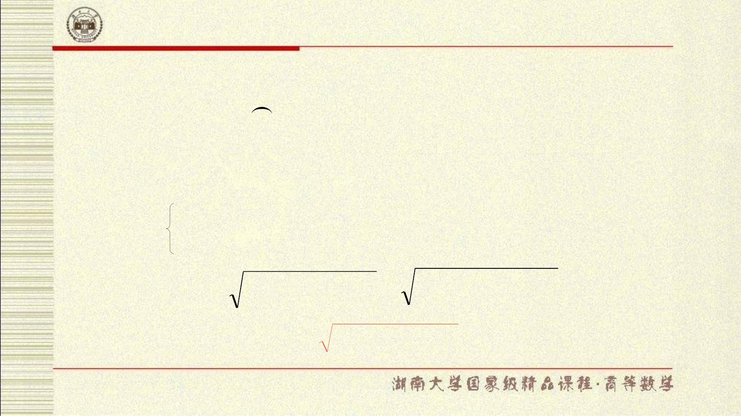
第 7 章 定积分的应用举例
3 、极坐标情形
AB ： r = r( )(    
)
其中 r( )C¹([,  ]) 且 A 对应  = , B 对应 
= .
x = r( )cos
y = r( )sin
则由
有
ds  (dx)²  (dy)²
2
2
 r ( )  r' ( )d

于是

⇩
❑   
r ( ) r' ( )d
s
2
2


Slide 58
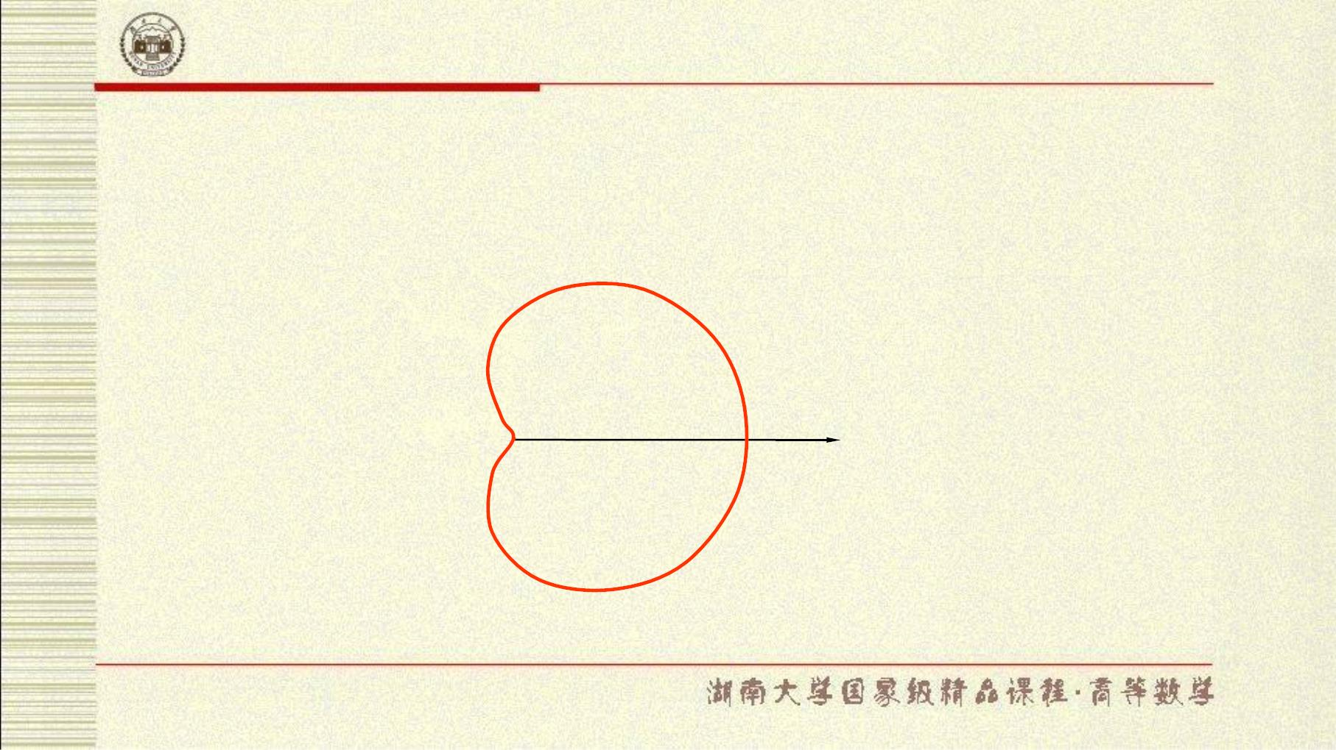
第 7 章 定积分的应用举例
例 3. 求心形线 r = a(1+cos ) (a > 0) 的全
长 .
r  a(1 + cos )
O
2a x

Slide 59
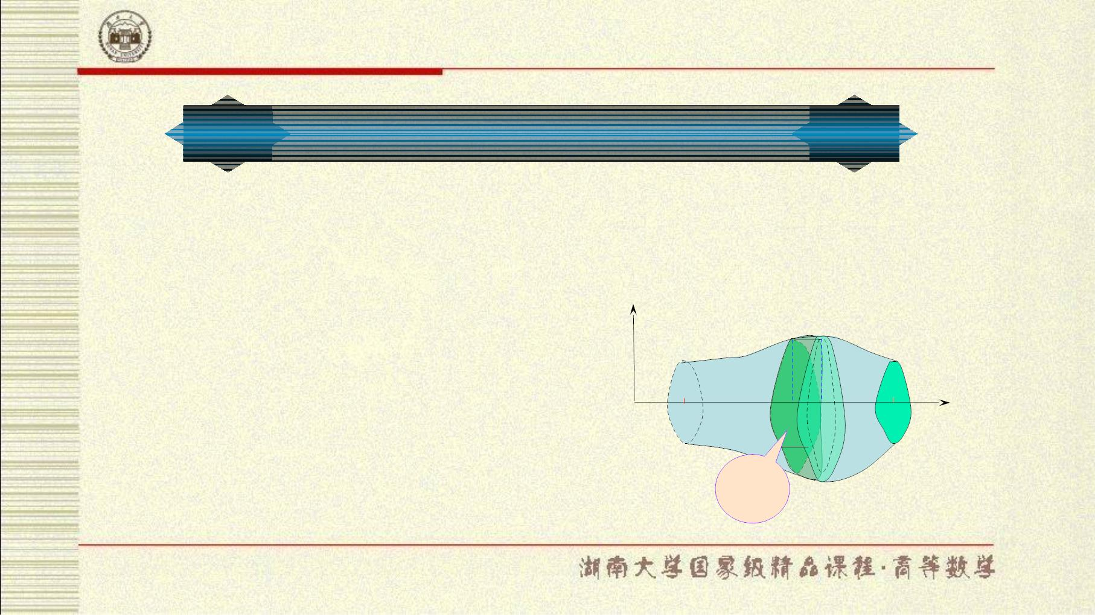
第 7 章 定积分的应用举例
§4 立体的体积和旋转体的侧面积
1 、平行截面面积为已知的立体体积
介于过点 x = a, x = b 且垂于 x 轴的两个平面之间的
立体，设过点 x 且垂直于 x
y
轴的截面面积 A(x) 为已知的
连续函数
x
o
a
x
x+dx b
[x, x+dx]:
b
A(x)
⇩
dV = A(x)dx
V  A(x)dx
a

Slide 60
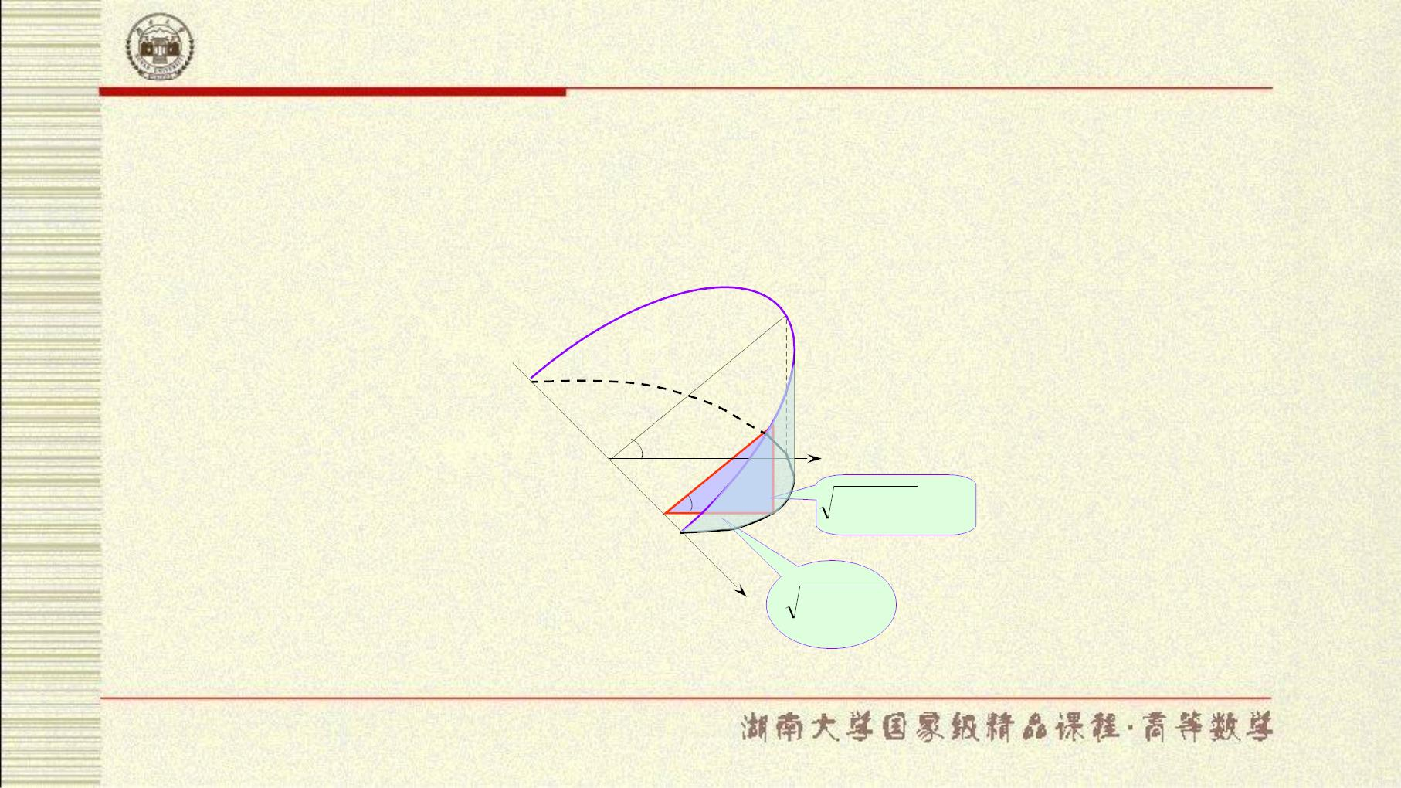
第 7 章 定积分的应用举例
例 1. 一平面经过半径为 R 的圆柱体的底圆中心并与底
面交成角  , 计算这平面截圆柱体所得立体的体积 .
R

o
y

2
2
x
y
R  x tan
R
x
R²  x²

Slide 61
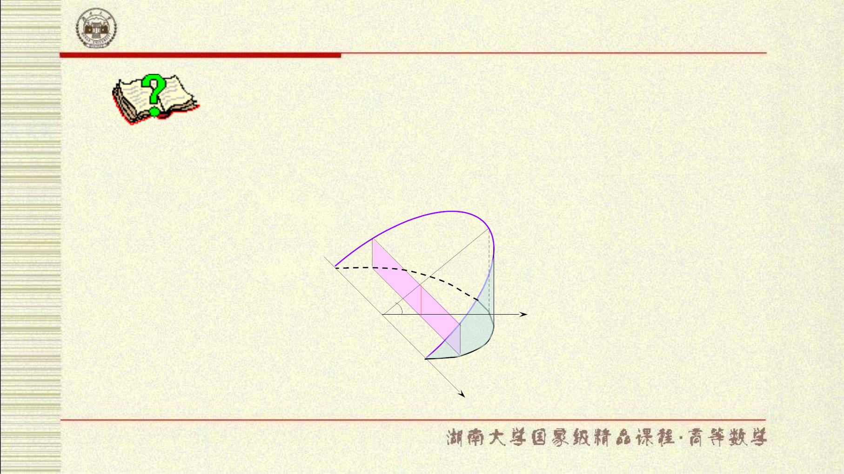
第 7 章 定积分的应用举例
问题思考 .
若考虑过点 y 且垂直于 y 轴的截面，
则如何求体积？
R

y
o
y
R
R
x
x

Slide 62
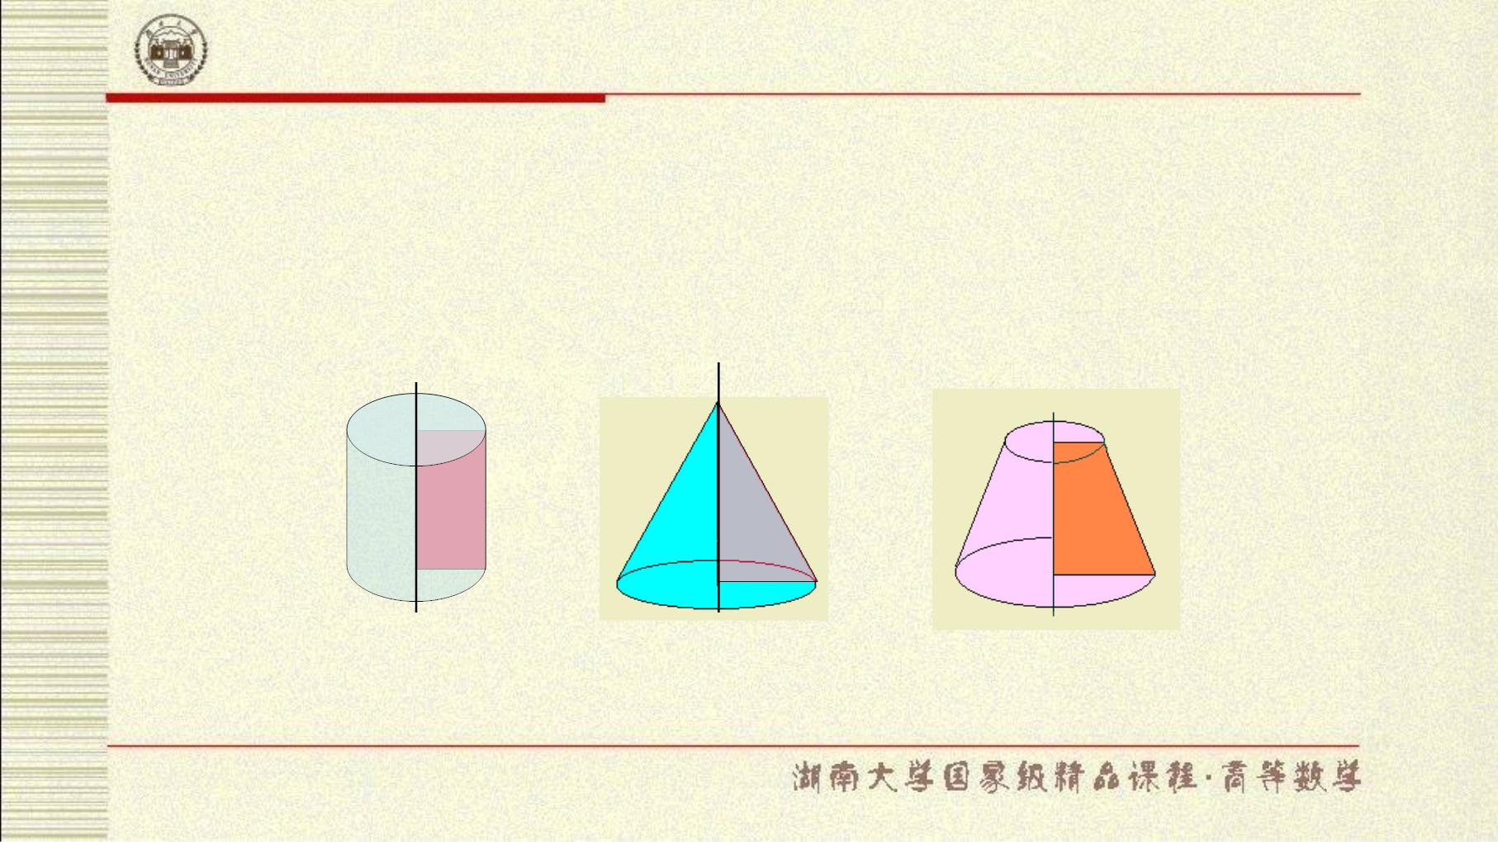
第 7 章 定积分的应用举例
2 、旋转体体积
旋转体就是由一个平面图形绕这平面内一条直线旋转
一周而成的立体．这直线叫做旋转轴 .
圆柱
圆锥
圆台

Slide 63
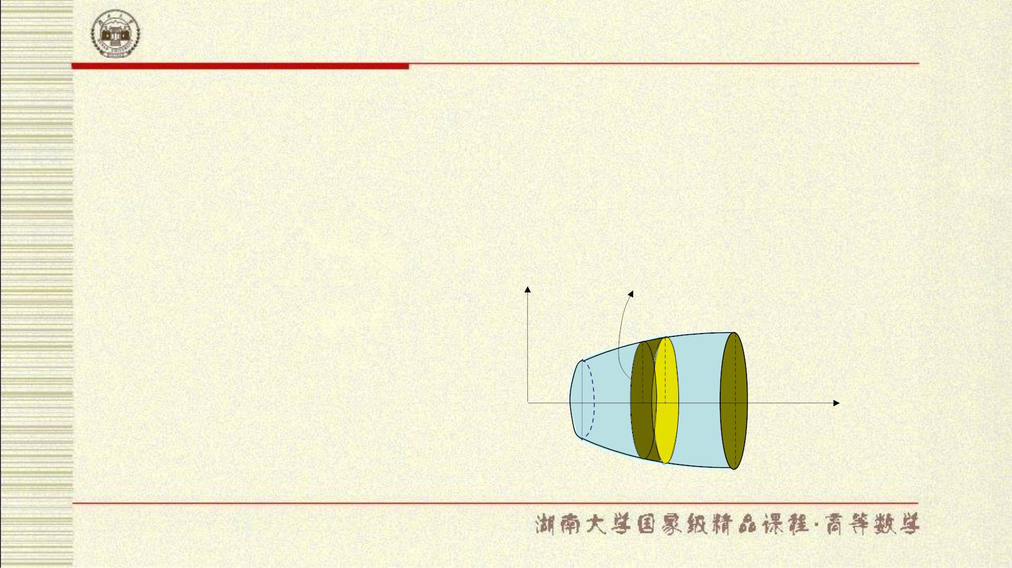
第 7 章 定积分的应用举例
设在 [a, b] 上 , 连续曲线 y = f (x), 直线 x = a 和
x = b 以及 x 轴所围曲边梯形绕 x 轴旋转一周，求所成
旋转体的体积 V.
[x, x+dx]:
y
A(x)
y=f (x)
A(x) =  f ²(x)
dV =  f ²(x)dx
0
a
x
x+dx
b
x
b
⇩
V  f (x)dx
❐
2
a

Slide 64
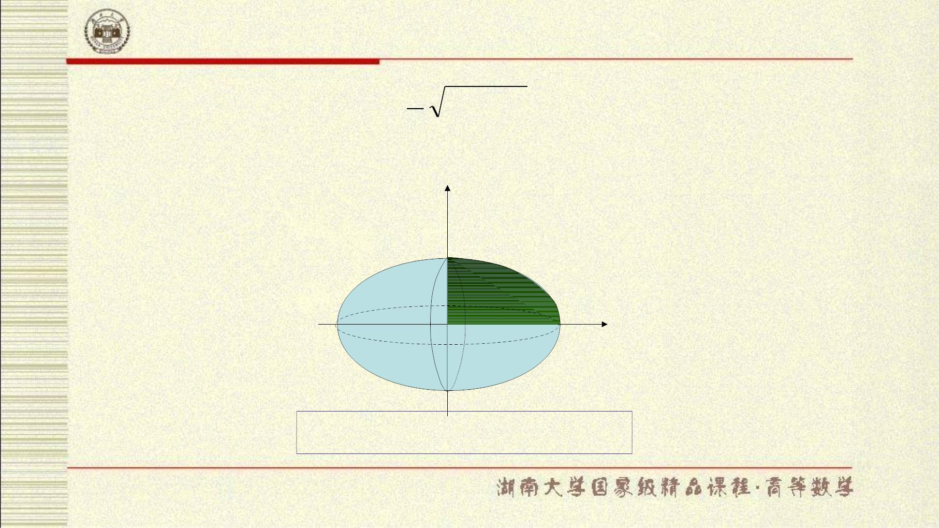
第 7 章 定积分的应用举例
b
例 2. 求上半椭圆y

2
− ² 与 x 轴所围图形绕 x 轴
a x
a
旋转形成的椭球体的体积 .
y
b
0
a
x
当 a = b 时得球体积公式

Slide 65
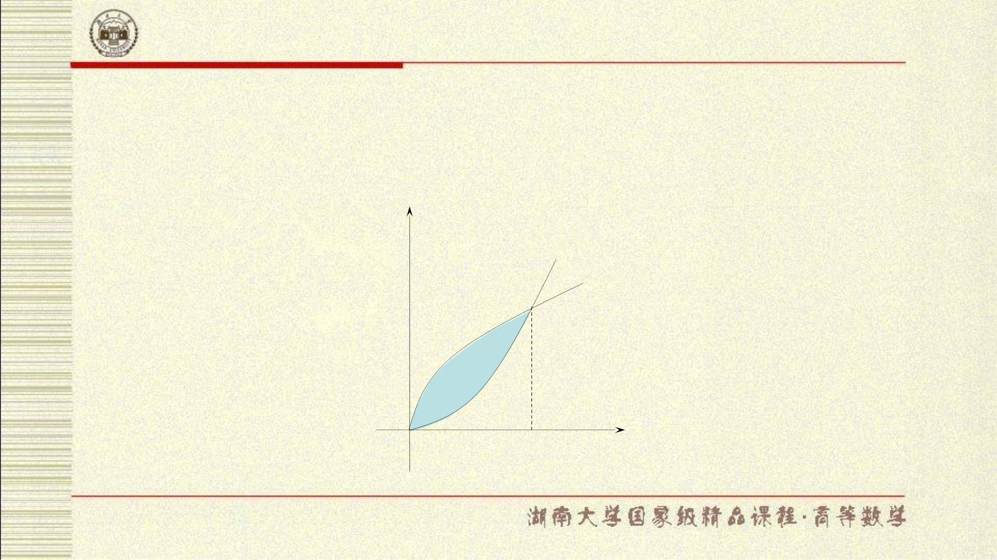
第 7 章 定积分的应用举例
例 3. 求由曲线 y = x² 和 y
所成旋转体的体积 .
2
= x 所围图形绕 x 轴旋转
y
y= x²
y² = x
0
1
x

Slide 66
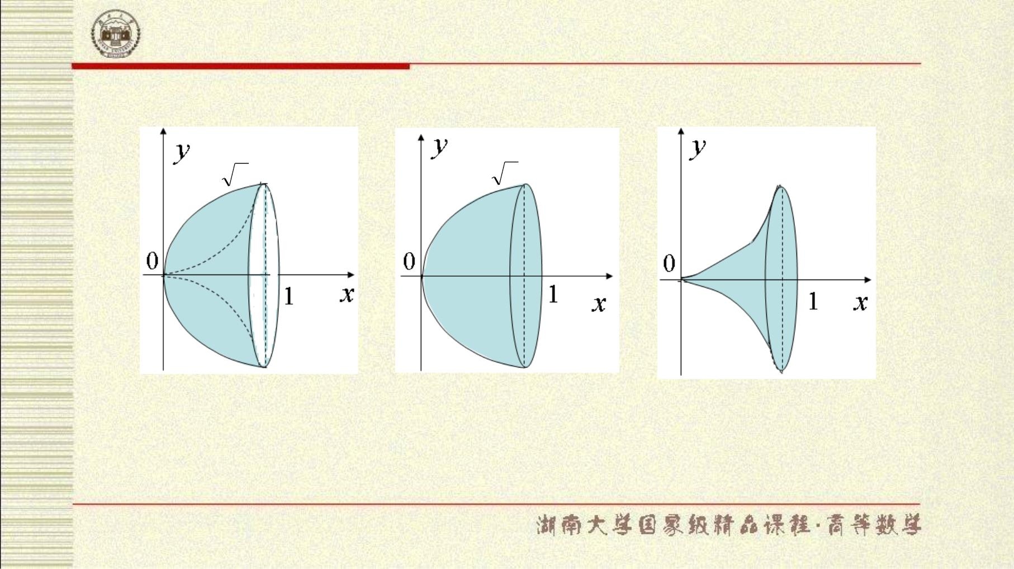
第 7 章 定积分的应用举例
y  x
y  x
y = x²
y = x²
V =
V₁
– V
2

Slide 67
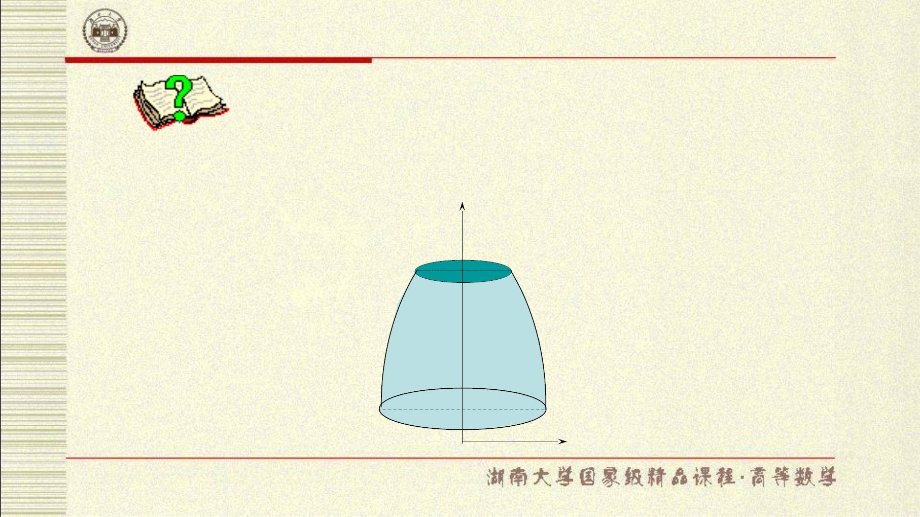
第 7 章 定积分的应用举例
问题思考 . 由连续曲线 x =  (y) 和直线 y =
c, y = d 以及 y 轴所围曲边梯形绕 y 轴旋转
一周而成的旋转体体积^{y}？
d
x =  (y)
c
x
0

Slide 68

第 7 章 定积分的应用举例
3 、旋转体侧面积
设在 [a, b] 上 , 连续曲线 y = f (x)  ), 直
f (x) 0
线 x = a, x = b 以及 x 轴所围成的曲边梯形绕 x 轴
旋转形成旋转体，求其侧面积_{y} A.
dA
y=f (x)
[x, x + dx]:
dA  2 yds
a
x
x+dx
b
x
0
2 f (x) 1 f ' (x)dx
 

2
b
⇩
其中

 
A 2 f (x) 1 f ' (x)dx

2
f (x) C¹ ([a, b]).
a

Slide 69

第 7 章 定积分的应用举例
y
dA
y=f (x)
注意
侧面积微元
d A  2 yds  2 ydx
a
x
x+dx
b
x
0
因为2 ydx 不是薄片侧面积
△A 的线性主部 .
dA
dx

Slide 70

第 7 章 定积分的应用举例
求圆 x  y  R 在x[x ,x ]  [R,R]上绕
轴
例 4.
2
2
2
x
1
2
旋转一周所得的球台的侧面积 A.
y
y
o
x₁ o
x₂
R x
x
z
当   时得球表面积公式
x x 2R
2
1

Slide 72
第 7 章
定积分的应用举
例

Slide 73

§4 立体的体积和旋转体的侧面积
1 、平行截面面积为已知的立体体积
介于过点 x = a, x = b 且垂于 x 轴的两个平面之间的
立体，设过点 x 且垂直于 x
y
轴的截面面积 A(x) 为已知的
连续函数
x
o
a
x
x+dx b
[x, x+dx]:
b
A(x)
⇩
dV = A(x)dx
V  A(x)dx
a

Slide 74

例 1. 一平面经过半径为 R 的圆柱体的底圆中心并与底
面交成角  , 计算这平面截圆柱体所得立体的体积 .
解 取直角坐标系如图，
R
底圆方程 x + y = R .
2
2
2

o
y
过点 x 且垂直于 x 轴

2
2
x
y
R  x tan
的截面面积为
R
1
x
R²  x²
1
2 2
2 2
2 2
A(x)  R  x  R  x tan
 (R  x ) tan
2
2

Slide 75

1
2

2
−
2

dV (R x ) tan dx
tan

⇩
R
2
−
2
V
(R x )dx
2
R
tan
x
3
2
3
3
2
R
 R tan
 [R x  ]
− R
2
3

Slide 76

问题思考 .
若考虑过点 y 且垂直于 y 轴的截面，
则如何求体积？
R

y
o
y
R
R
x
x

Slide 77

2 、旋转体体积
旋转体就是由一个平面图形绕这平面内一条直线旋转
一周而成的立体．这直线叫做旋转轴 .
圆柱
圆锥
圆台

Slide 78

设在 [a, b] 上 , 连续曲线 y = f (x), 直线 x = a 和
x = b 以及 x 轴所围曲边梯形绕 x 轴旋转一周，求所成
旋转体的体积 V.
[x, x +dx]:
y
A(x)
y=f (x)
A(x) =  f ²(x)
dV =  f ²(x)dx
0
a
x
x+dx
b
x
b
⇩
V  f (x)dx
❐
2
a

Slide 79

b
a
例 2. 求上半椭圆y

2
− 与 x 轴所围图形绕 x 轴
a x
2
y
旋转形成的椭球体的体积 .
b
解 由图形对称性有
a
b
 
⇩
²  ² 2
V 2 [ a x ] dx
0
x
a
a
0
b²
a
 
⇩
²  2
2
(a x )dx
a
b
2
0
当 a = b 时得球体积公式
2
x
3
4
 
2
−
a
 ab²
2 [a x ]
a
2
3
0
3

Slide 80

例 3. 求由曲线 y = x² 和 y
所成旋转体的体积 .
y= x²
2
= x 所围图形绕 x 轴旋转
y
y= x²
y² = x
解 求交点
y² = x
解得交点为 (0, 0) (1, 1)
.
得旋转体对应区间为 x[0, 1]
0
1
x

Slide 81

y  x
y  x
y = x²
_{y = x}2
V =
V₁
– V
1
1
 
⇩ 
2 
2 2
V = V₁–V₂
( x) dx (x ) dx
0
0
2
2
5
3
1
x x
⇩
  
 
   ⁴
1
(x x )dx [
]
0
2 5
0
10

Slide 82

问题思考 . 由连续曲线 x =  (y) 和直线 y =
c, y = d 以及 y 轴所围曲边梯形绕 y 轴旋转
一周而成的旋转体体积^{y}？
d
x =  (y)
c
x
0

Slide 83

3 、旋转体侧面积
f (x) 0
设在 [a, b] 上 , 连续曲线 y = f (x)  ), 直
线 x = a, x = b 以及 x 轴所围成的曲边梯形绕 x 轴
旋转形成旋转体，求其侧面积_{y} A.
dA
y=f (x)
[x, x + dx]:
dA  2 yds
a
x
x+dx
b
x
0
2 f (x) 1 f ' (x)dx
 

2
b
⇩
其中

 
A 2 f (x) 1 f ' (x)dx

2
f (x) C¹ ([a, b]).
a

Slide 84

y
dA
y=f (x)
注意
侧面积微元
d A  2 yds  2 ydx
a
x
x+dx
b
x
0
因为2 ydx 不是薄片侧面积
△A 的线性主部 .
dA
dx

Slide 85

求圆 x  y  R 在x[x ,x ]  [R,R]上绕
轴
例 4.
2
2
2
x
1
2
旋转一周所得的球台的侧面积 A.
y
解 对曲线弧

2
−
2

y R x , x [x , x ]
x₁ o
^{x}2
R x
1
2
应用公式得
x
− x
2
A  2
⇩
2


2
²  
R  x 1

 dx
2
2
x
1
  
R x
⇩
x
2
 2 Rdx   
2 R(x x )
x
1
2
1

Slide 86

球台的侧面积为
A  2 R(x  x )
y
2
1
当球台高 x  x  2R 时 , 得
2
1
o
球的侧面积公式为
x
 
A 4 R
2
z

Slide 87
第 7 章
定积分的应用举
例

Slide 88

第 7 章 定积分的应用举例
§5 定积分在物理及其他方面的应用
1 、变力沿直线做功
设物体在连续变力 F(x) 作用下沿 x 轴从 x  a 移
动
到x  b, 力的方向与运动方向平行 求变力所做的功
.
,
[x,x  d x]:
dW  F(x)dx
a

x
x x d x
b
⇩
b
W  F(x)dx
a

Slide 89

第 7 章 定积分的应用举例
例 1.
直径为0.20 m，长为1m的气缸内，充满了压强
为9.810 N / m 的某种气体. 若保持温度不变，求
5
2
推动活塞前进 0.5 m 使气体压缩所作的功.

5
9.8 10
玻意耳 (Boyl
e) 定律： PV
=k
O
O
1
1
x
x
?
x 0.5

Slide 90

第 7 章 定积分的应用举例
例 2. 修建大桥的桥墩时
先要下围囹，并抽尽其中
的水以便施工 . 已知围囹
的直径为 20m ，水深 27m
，围囹高出水面 3 m ，求
抽尽水所做的功 .
10
3
y
0
x
27
x

Slide 91

第 7 章 定积分的应用举例
例 3. 从地面垂直向上发射
一质量为 m 的火箭，求将
火箭发射到离地面高 H 处
所做的功 .
r
R+H
r
R
万有引力定律
•
0
M m
：F  G
r
2

Slide 92

第 7 章 定积分的应用举例
2 、液体的静压力
y
0
帕斯卡 (Pasca
l) 定律： P =
gh
a
y=f (x)
[x, x+dx]:
x
x+dx
dF = gx f (x)dx
b
b
⇩
F  g xf (x)dx
a
x

Slide 93

第 7 章 定积分的应用举例
例 4. 设潜艇的观察窗为圆
形 , 半径为 R = 0.6 m ，且与
水面垂直，求潜艇下潜时，
窗中心距海面 h =1000 m 时
，窗面上受到的压力 ( 设海
水密度为 =1.03 10 kg/m )
1000
y
x•
0
3
3
dx
0.6
x

Slide 94

第 7 章 定积分的应用举例
例 5. 边长为 a 和 b 的
矩形薄板 (a>b) 与液面成
角斜沉于液体内 , 长边平
行于液面而位于深 h 处 ,
若液体密度为 , 重力加
速度为 g, 求薄板每侧所受
的压力 F.
0
y
h
D
A
x
b
x+dx
C
B

h+bsin
a
x

Slide 95

第 7 章 定积分的应用举例
小结
本章所求的几何量和物理量 Q, 在建立
适当的坐标系和选择了变量 x 之后 , 与定
义在 [a, b] 上的一个可积函数 q(x) 有关，
且具有两个特性：
(1) 区间可加性：在 [a, b] 上 , Q = 
Q
(2) 局部线性性： Q  q(x)dx
微元法建模：
(1) 求微元： [x, x+dx]: dQ = q(x)dx
b
b
(2) 累积和：
⇩ 
 q(x)dx
Q  dQ
a
a

Slide 96

第 7 章 定积分的应用举例
3 、连续函数的平均值
n
b

⇩
f (x)dx 
 
lim f ( ) x
a
0
i
i
i1
设 f (x)C([a, b]) ，
n 等分 [a, b] 得 [x , x ], 且
i1
i
b  a
x_{i} 
(i=1, 2, …, n)
n
1
1
n
取
y  [ f (x )  f (x ) ☹ f (x )]

 f (x )
n
n
1
2
n
n
i
i1

Slide 97

令 n 得
1
n

y  lim y  lim f (x )
n
n
n
n
i
i1
称为 f (x) 在 [a, b] 上的平均值 .
n
◎
b  a
1

1
b  a

y  lim
f (x_{i} ) 
lim f (x )
i
n
n
n
n
i1
n1
1
b  a
n

1
−
b

lim f (x )x 

f (x)dx
i i
n
b a a
i1

Slide 98

第 7 章 定积分的应用举例
例 6. 求自由落体运动的物体在 0 秒到 T 秒时间内
的平均速度 .
1
T
⇩
v  gt dt.
T
0
例 7. 设气温 T 是时间 t 的连续函数 T = f (t) ，则
日平均气温为
1
⇩
24
T 
f (t)dt.
24
0

Slide 99

第 7 章 定积分的应用举例
4 、用定积分求极限
n
b

⇩
f (x)dx 
 
lim f ( ) x
a
0
k
k
k1
 1
2
n 
1 
.
_{n}2 _{ n}2
例 8.
例 9.
求极限
lim

☹
n 
n 

2
2
2
2

n
4 2 4 3
4
1
求极限
lim (n 1)(n  2)☹(n  n).
n
n
n

Slide 100

第 7 章 定积分的应用举例
思考与练习 .
求求求求 y= cos x 与 y 轴所围成平面图形绕 y 轴求求
求求求求求求 .
y
1
y = cos x
p
O
p
x
−
2
2

Slide 101

第 7 章 定积分的应用举例
用柱壳法来体积
由 x  a, x  b (b  a  0)，x轴及连续曲线 y  f (x)
( f (x)  0) 所围平面图形绕 y 轴旋转一周所得旋转体 .
[x,x  dx]:
y
y  f (x)
dV  2πxf (x)dx
b
⇩
V  2π xf (x)dx
O
a

x
y
x x d x
b
a

